Slide 1
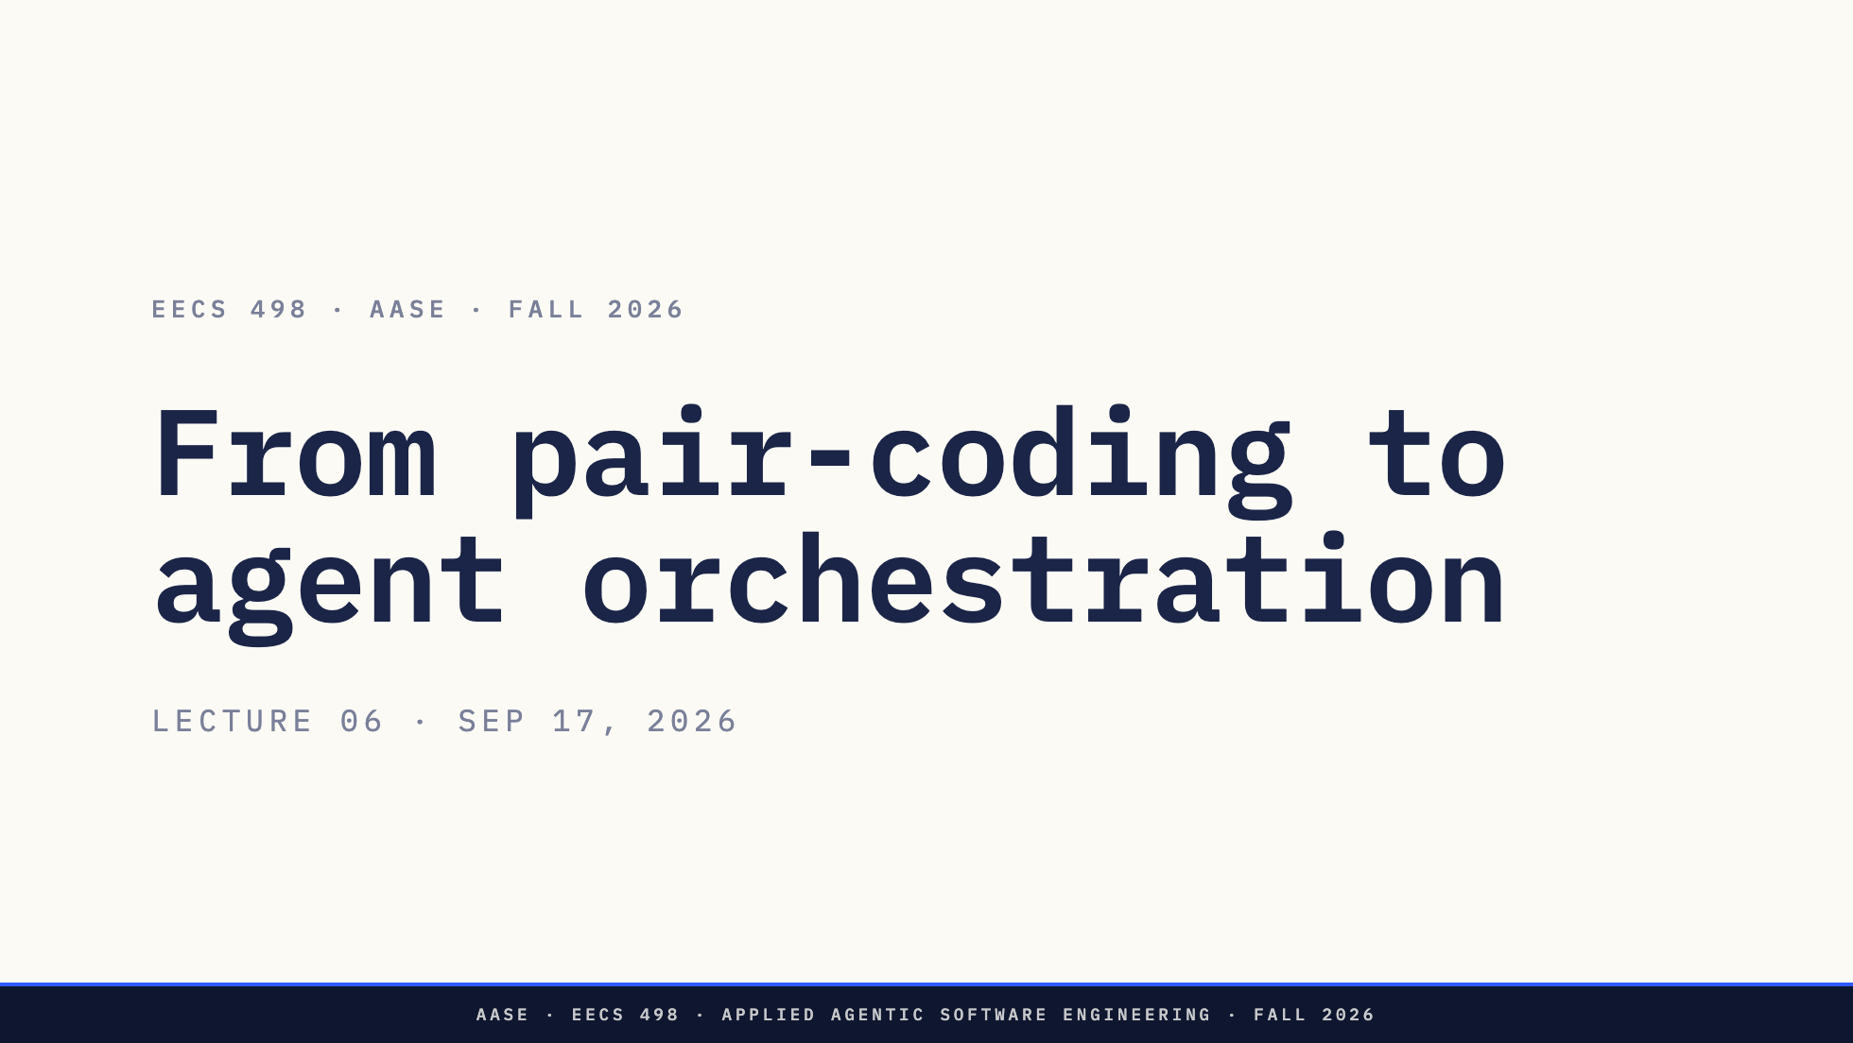
Notes:
今天有三个部分。这节课之后发布的项目包，
如何与你必须理解的模型的代码一起工作，以及
他们程序已有的一个命令如何成长为工具调用和智能体循环。

Slide 2
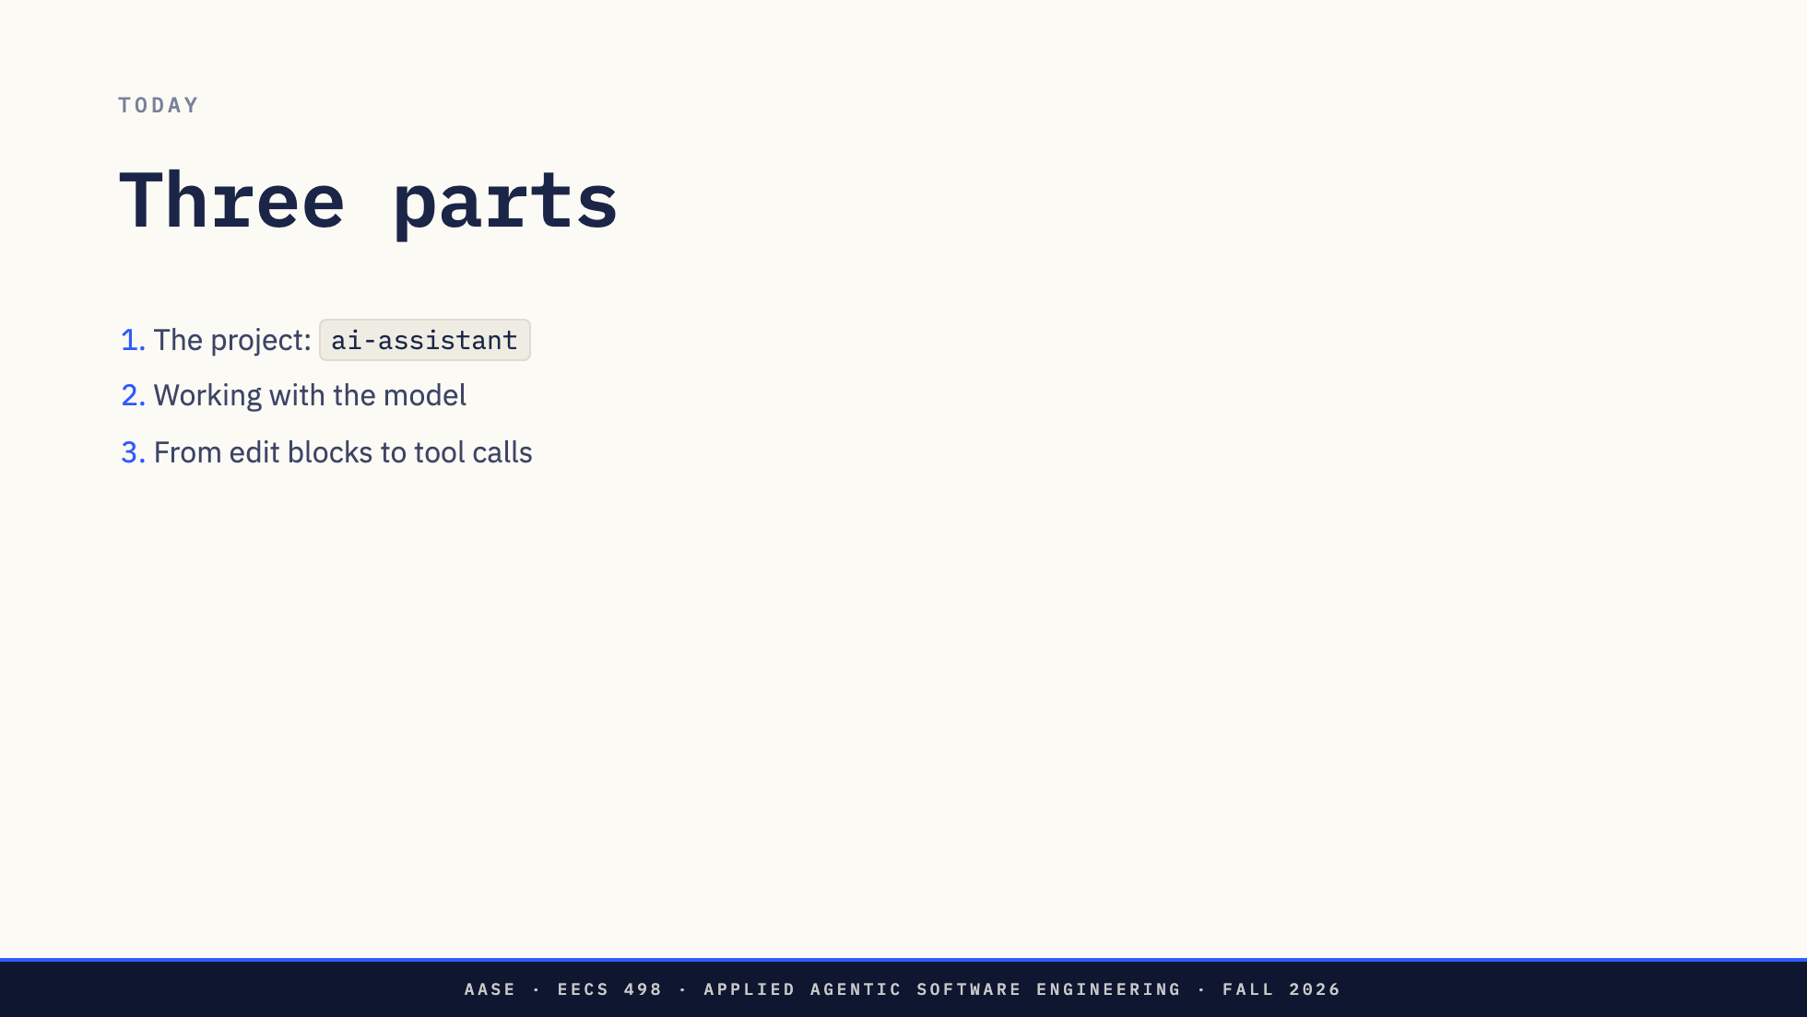
Notes:
命名这三个然后继续。第一个是后勤，应该很快。第二个是
应该花时间在上面。第三个在 Analyze 开始的地方结束。

Slide 3


Slide 4
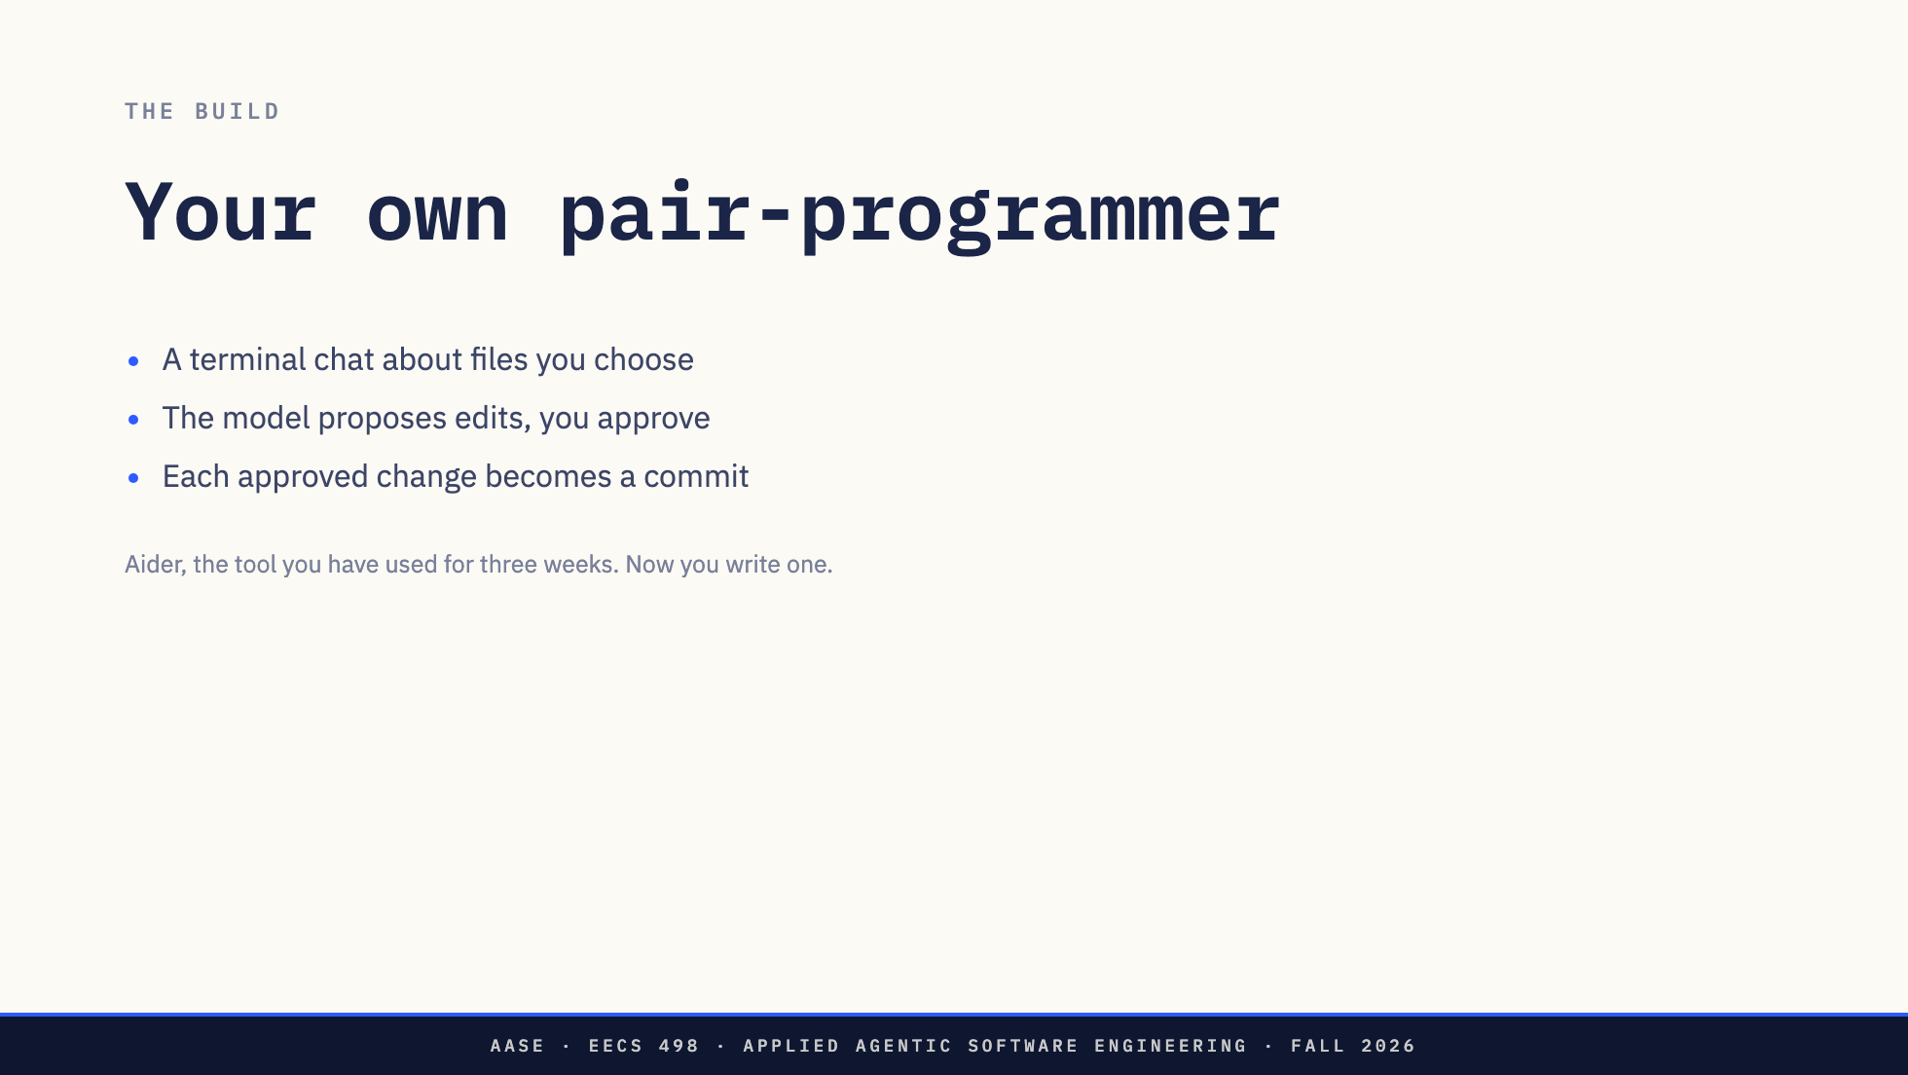
Notes:
保持这个通用。他们已经使用 Aider 三周了，所以他们知道结对编程伙伴做什么：你选择文件，要求一个更改，阅读 diff，
它进入 git。他们现在正在用 Python 写一个小型的，
针对一个模型端点。
它在一个单独的目标代码库上工作，永远不会在它自己的代码库上。
它故意不做什么：自己找文件，运行命令，或
选择它的下一步。记住这一点。今天的最后部分正好添加
了这些东西。
他们用 Aider 构建它，而且它从不调用 Aider。告诉他们先读 EXAMPLES.md。它逐会话展示完成的程序。

Slide 5
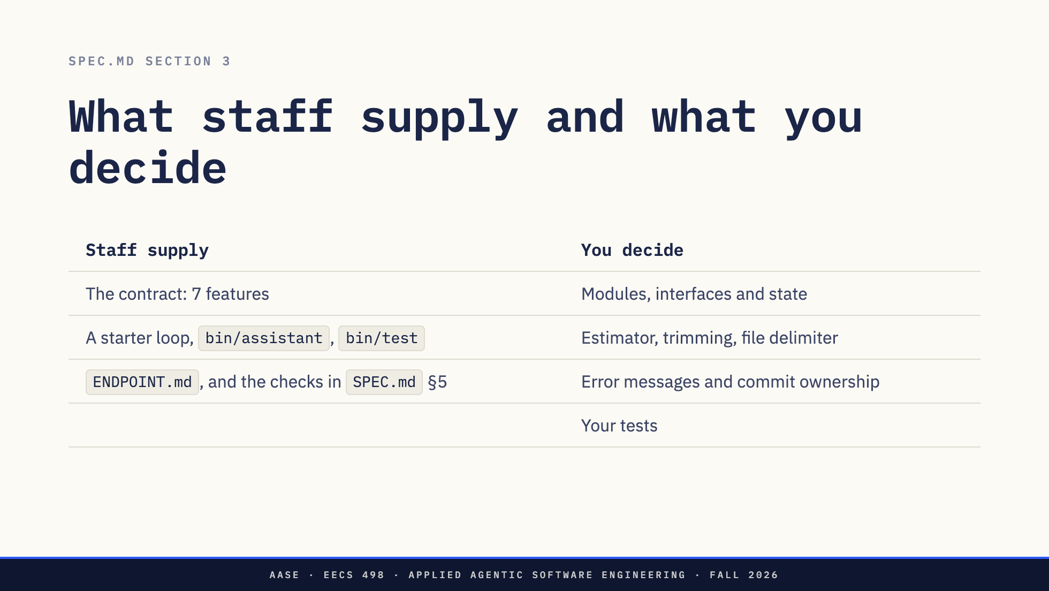
Notes:
Starter 是 assistant/cli.py 中的一个 echo 循环，/quit 已经连接。它是一个开始的地方，不是一个必须保留的设计。
数据包不如他们可能期望的那么具体，这是有意为之。
SPEC.md 说程序从外部做什么。右边的一切都是
他们的，而评分表的需求行为为 settling 这些决定付钱，
而不是重复规格说明。没有规定的架构和没有隐藏的测试套件。
这对今天的中间很重要。当规格说明没有命名一个决定时，
他们必须命名一个，而一个名字是让他们和模型能够谈论它的
东西。

Slide 6
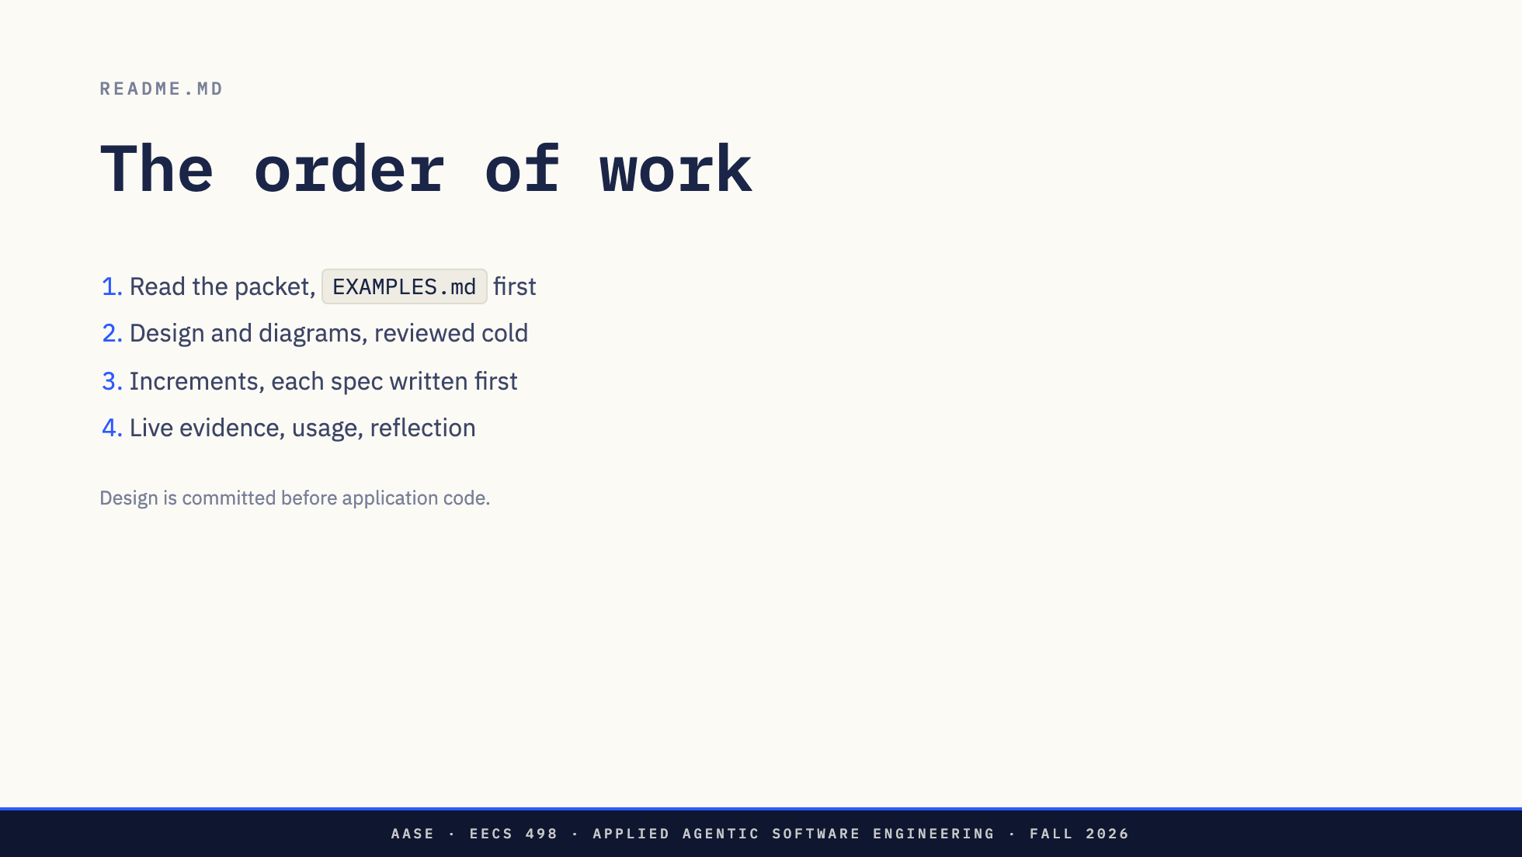
Notes:
步骤2：design/SYSTEM.md 和三张图（组件和数据流，一个请求序列，编辑生命周期），使用 DESIGN-GUIDE.md 作为检查清单。
然后一个新的 Aider 会话在没有起草它的聊天的情况下审查文档。这是找到缺失内容的最快方法。
步骤3：每个增量之前 specs/ 中的一个增量规格说明，来自五部分
模板。只加载该增量需要的文件并在移动之前验证。
在一次性目标代码库上尝试程序，永远不会在这个上。
步骤4：SPEC.md 第5节中的现场编辑提示词协议，每次尝试都记录，USAGE.md，REFLECTION.md，以及图更新以匹配他们构建的内容。

Slide 7
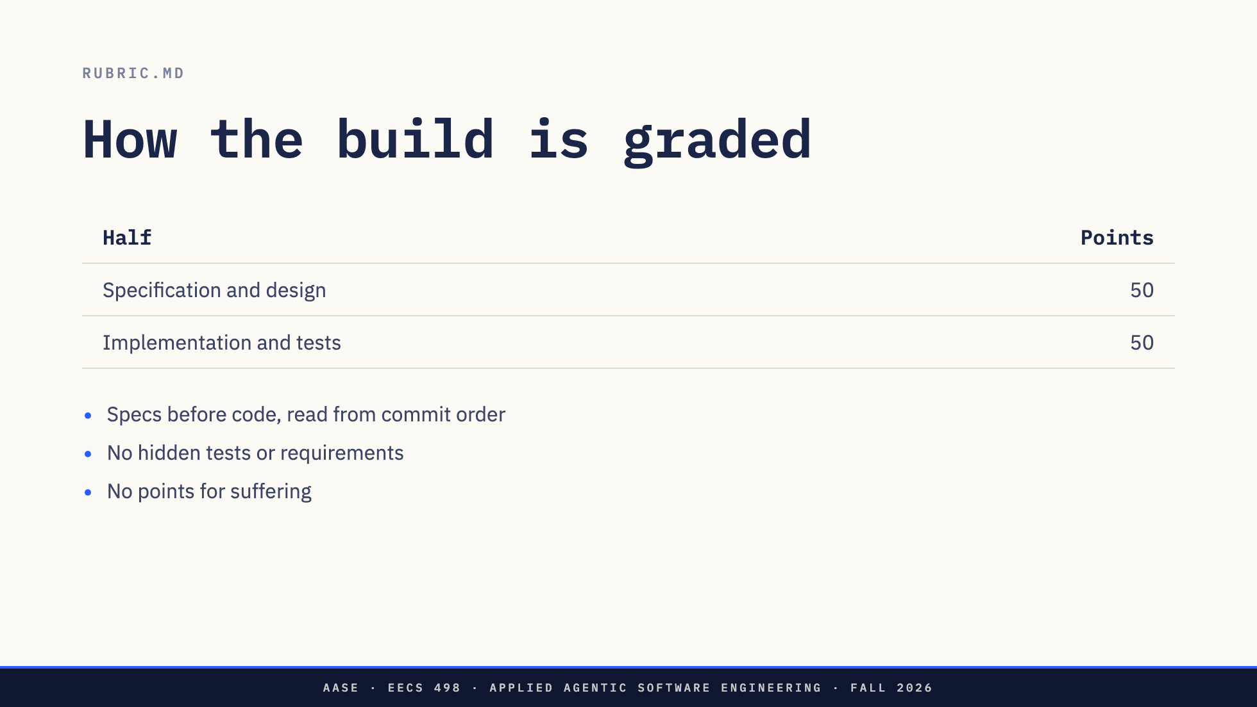
Notes:
一半分数是写作。需求、架构、增量规格说明、
三张图、代码之前的规格说明和反思。
代码之前的规格说明从 git 历史评分，所以他们提交的顺序是
证据。
没有痛苦分是评分表自己的短语。更多的提示词、更多的失败
和更长的日志什么也得不到。一个成功的有效工作流程可以获得满分。
未完成功能的测试作为严格的 xfail 留在套件中，从不
删除或削弱。

Slide 8
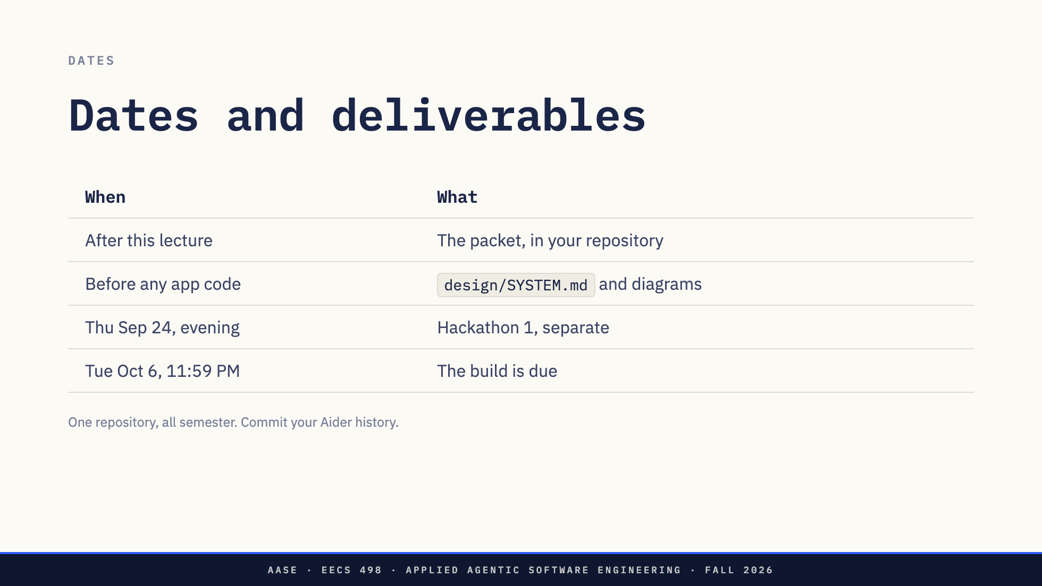
Notes:
Hackathon 1 是一个单独的两小时评估，在一个提供的应用程序上。它不需要一个完成的项目构建。
迟交的作业在三天内每天损失10%。推送。一个只存在于笔记本上的提交不是提交。
同一个代码库贯穿 Analyze 和 Create，所以保留历史。
Aider 不提交 .aider.chat.history.md，所以他们在每个会话结束时自己提交它，而且从不把它添加到 Aider 的可编辑上下文中。

Slide 9
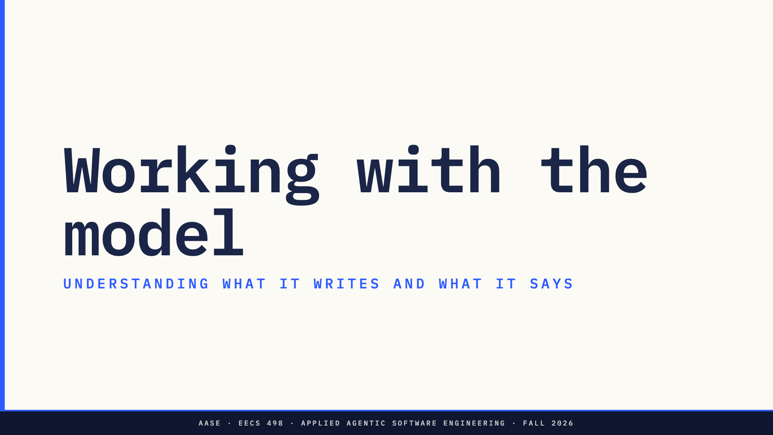

Slide 10
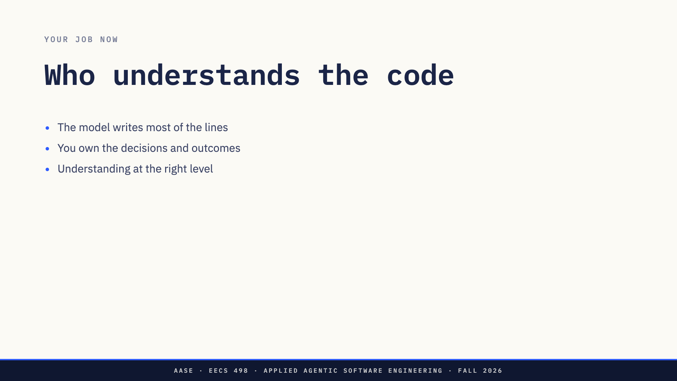
Notes:
这是课程建立在的转变。手写代码已经减少了，
逐行阅读每一行也是如此。没有人能跟上模型
逐行阅读的速度，而且这不是目标。目标是知道代码决定什么以及它是否做你 intended 的事。"模型写了它"仍然不是任何评分表的行的答案。
所以工程工作转移了。它转移到计划、提示词，最重要的是
转移到理解返回的内容：代码，还有代码周围的散文，
模型说它做了什么的地方。

Slide 11
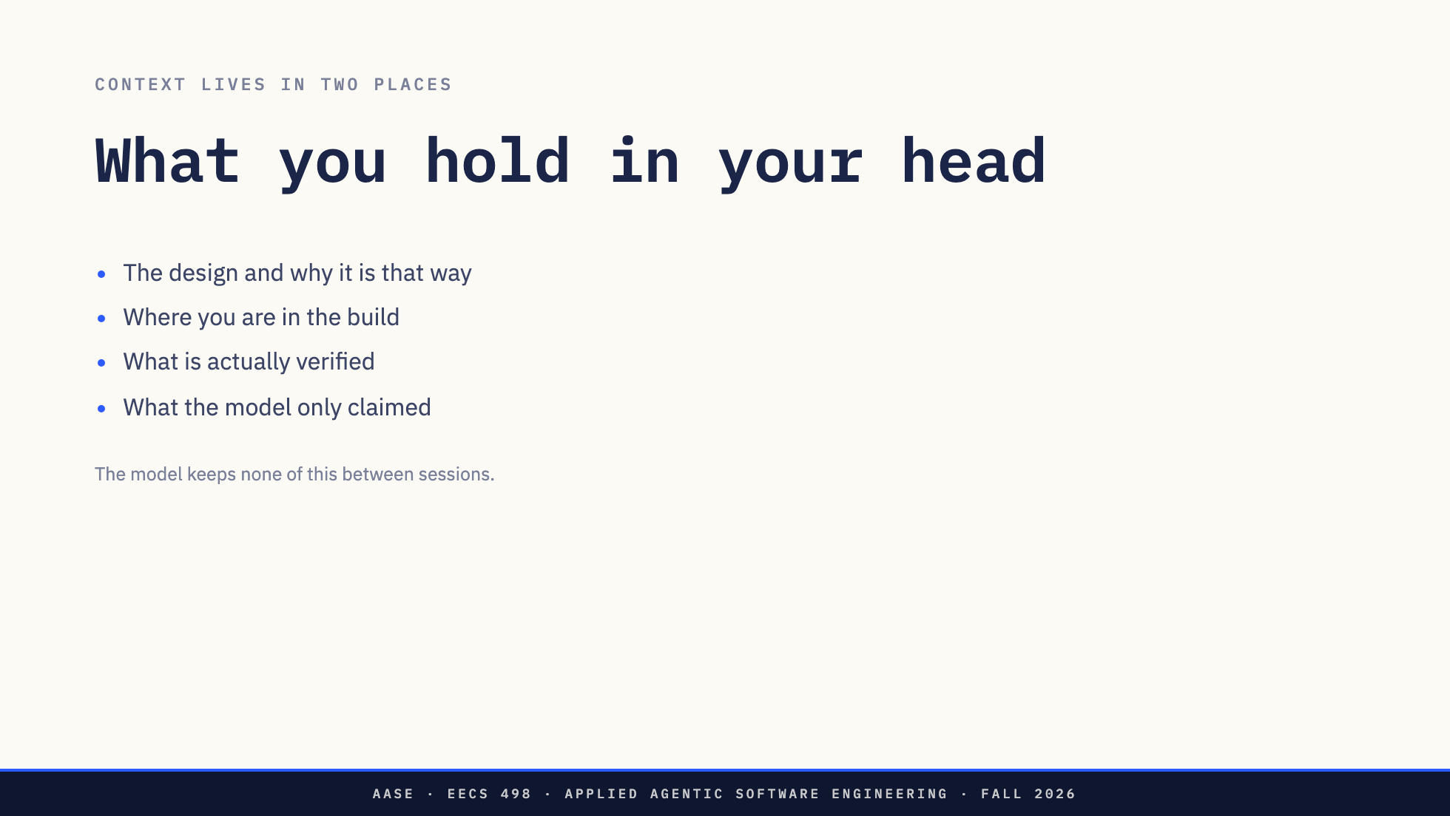
Notes:
每个会话模型从你给它的文件开始。你是记得修剪策略是上周二决定的、增量3
做了一半、"所有测试通过"来自模型而不是来自 bin/test 的人。
最后两个要点是危险的组合。已验证的和声称的在
聊天窗口中看起来完全一样。把它们分开是你的工作，而且它是在你的脑海中完成的，除非你给它一个更好的存放地方。

Slide 12
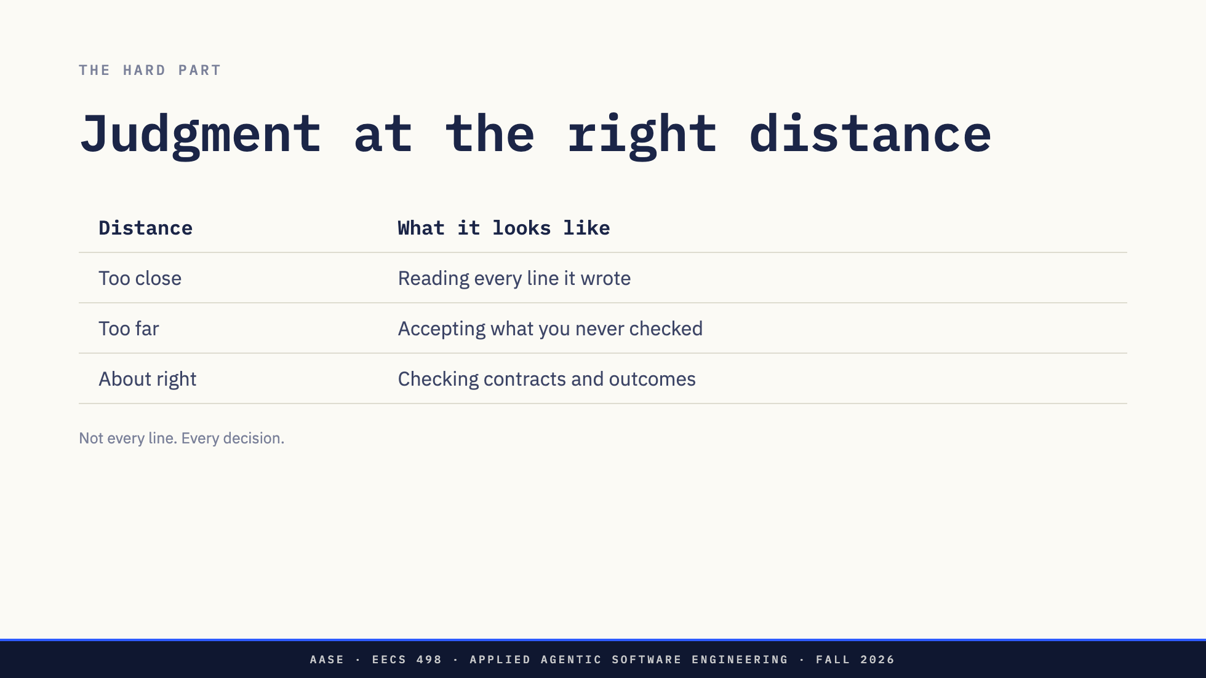
Notes:
这真的很困难，而且没有人第一周就做对。
太近，你以人类速度在机器速度写作的模型后面阅读，你仍然错过了重要的决策。太远，你橡皮图章批准，这就是一个 stale-preview bug 如何进入一个"工作"的项目构建。
恰到好处意味着你知道哪些决策重要，你检查每一个都被
遵守，你让测试和 diff 携带细节。你不能在没有一个指向决策的方法的情况下做到这一点。也就是下一张幻灯片。

Slide 13
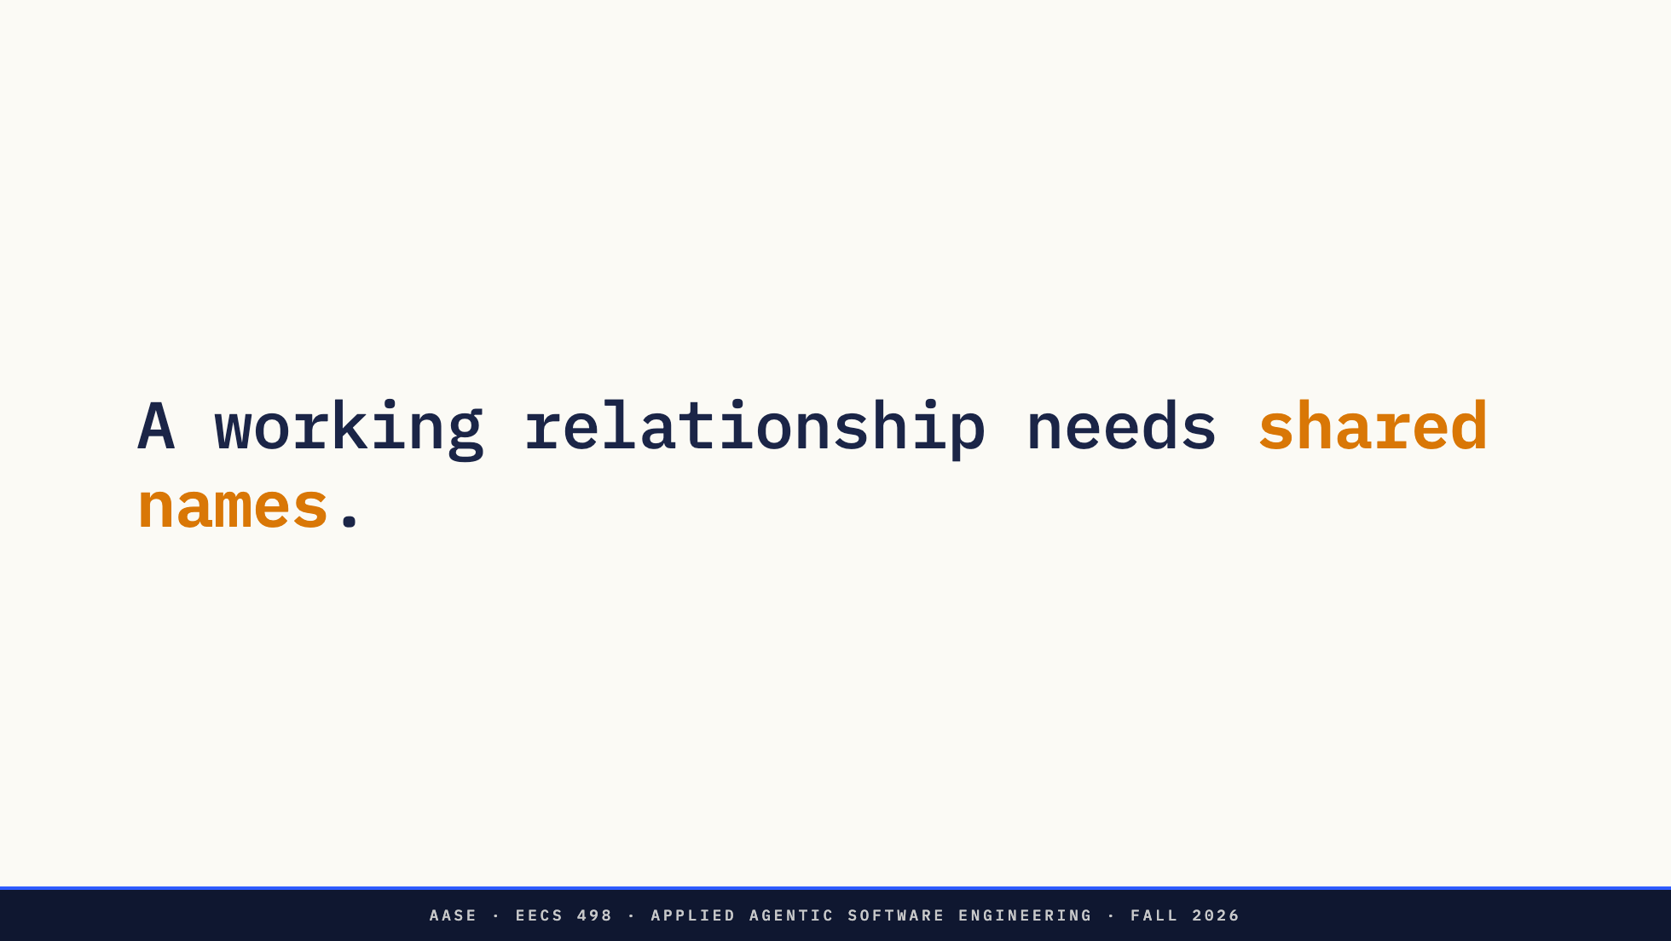
Notes:
停顿。这部分的其他部分是一个构造、参考点，然后
还有什么做同样的工作的问题。

Slide 14
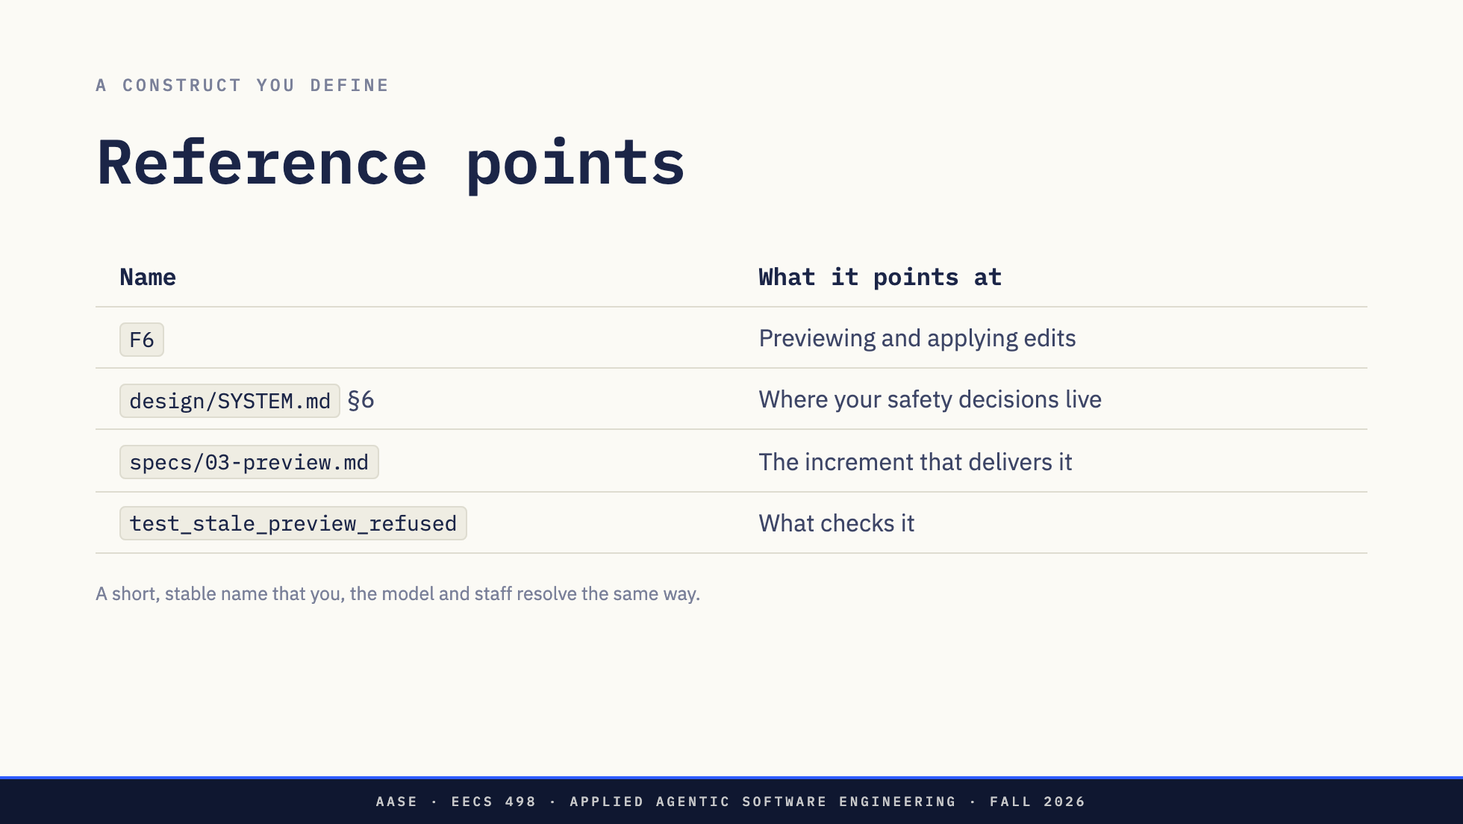
Notes:
参考点是项目状态的关键字。它是密集的："F6" 用一个特征承载到桌子对面的人或进入提示词，而一个工具链可以在没有粘贴段落的情况下解析它。
当你自己写代码时，一个东西的名字住在代码中，你可以去看。当一个模型根据你的计划和提示词写代码时，名字必须住在模型、评分者和你都能指向的地方。
否则每一个都在解释一个句子。
在上下文预算下，这种压缩不是整洁。它使对话
适合。

Slide 15
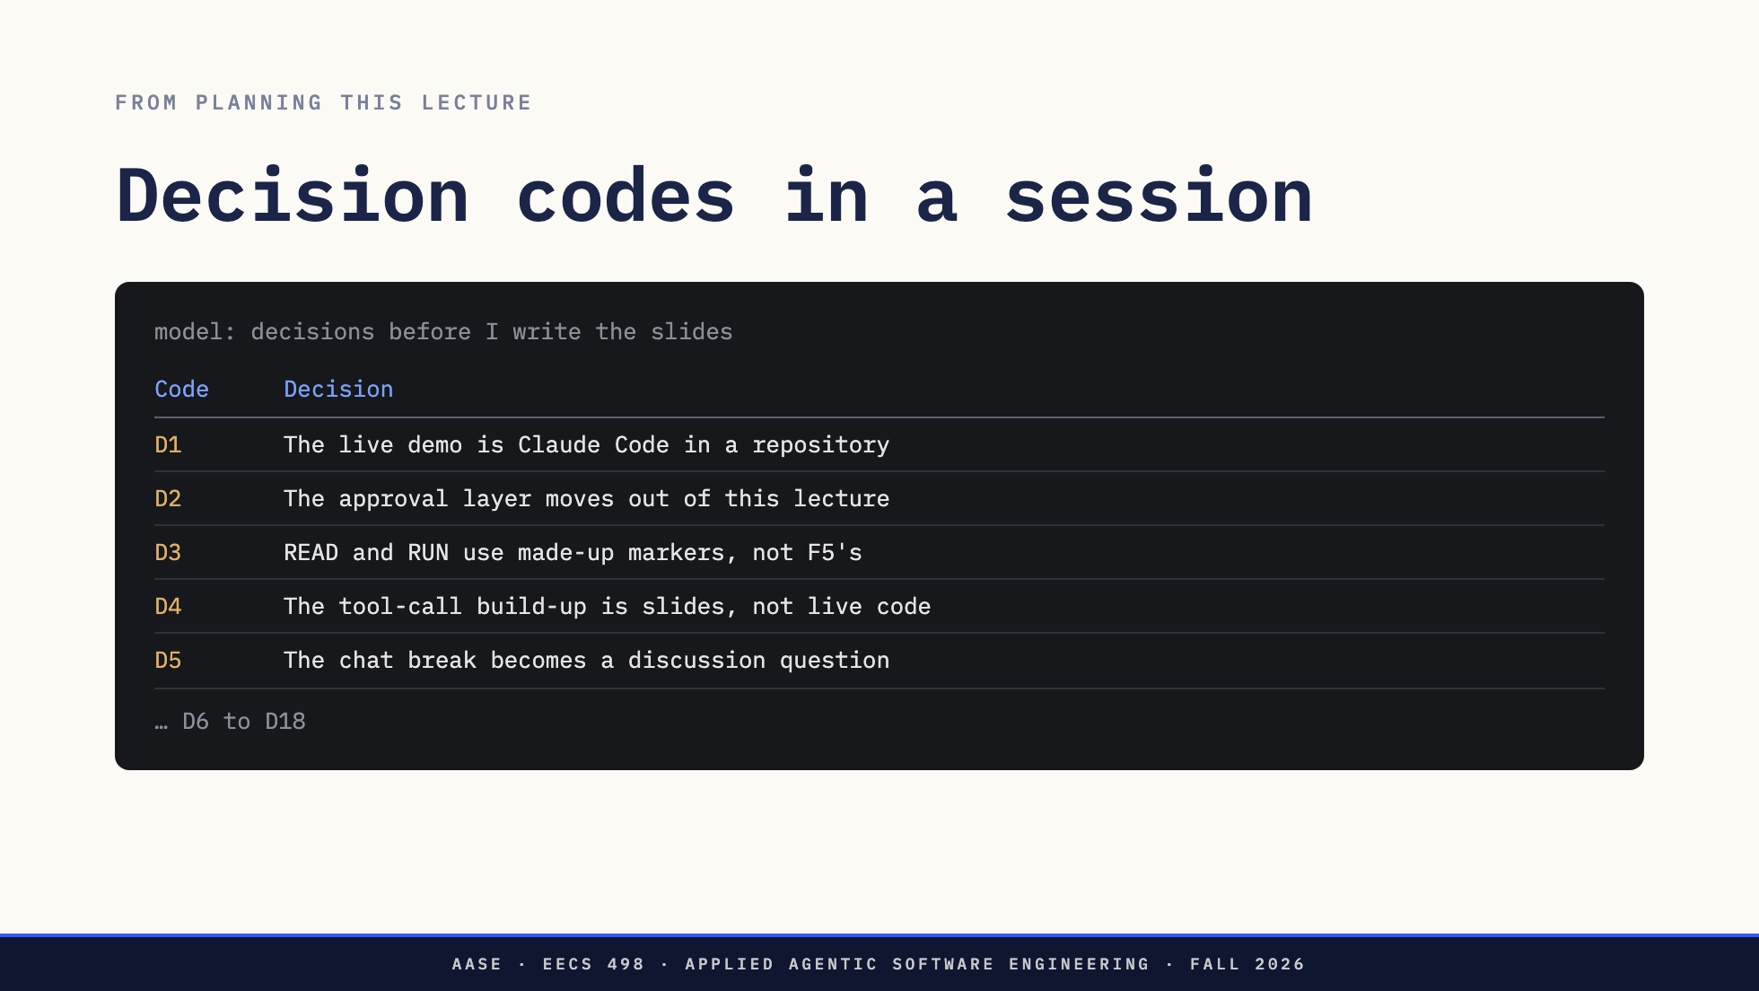
Notes:
这是基于用 Claude Code 规划这节课建模的。会话的设置是这样的
每当模型呈现三个或更多的决策、选项或发现时，
每一个都得到一个短的编码：D 代表决策，O 代表选项，Q 代表问题。真正的表格运行到 D18。
指出关于模型的没有任何改变。一个约定文件中的一行
告诉它编号事物。回报在下一张幻灯片上。

Slide 16
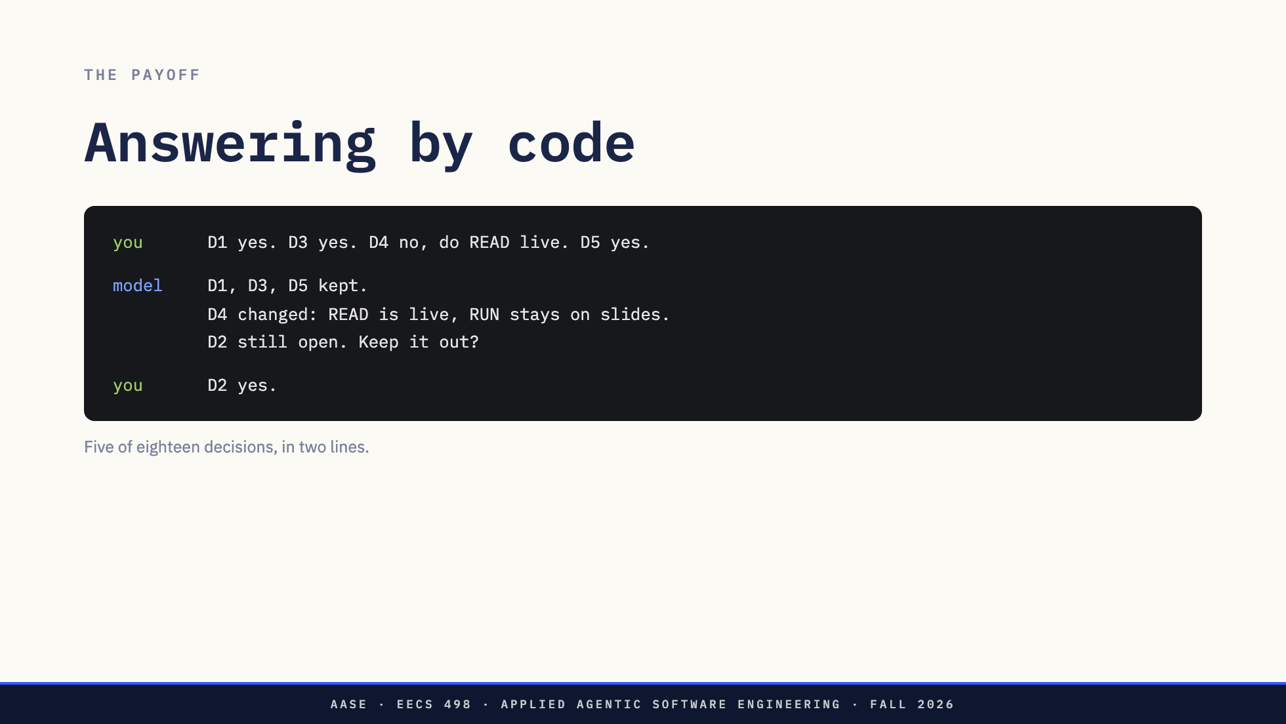
Notes:
没有代码，第一个回复是一个段落："我同意演示想法和
标记，但我宁愿读部分 live..." 模型必须猜测
每个条款是关于什么的。用代码，每个条款正好落在
一个决策上，模型的答案以同样的方式可检查。它甚至发现 D2 从未被回答。
这是小规模的工作关系。模型用名称呈现，
你用名称回答，没有任何东西在两者之间丢失。

Slide 17
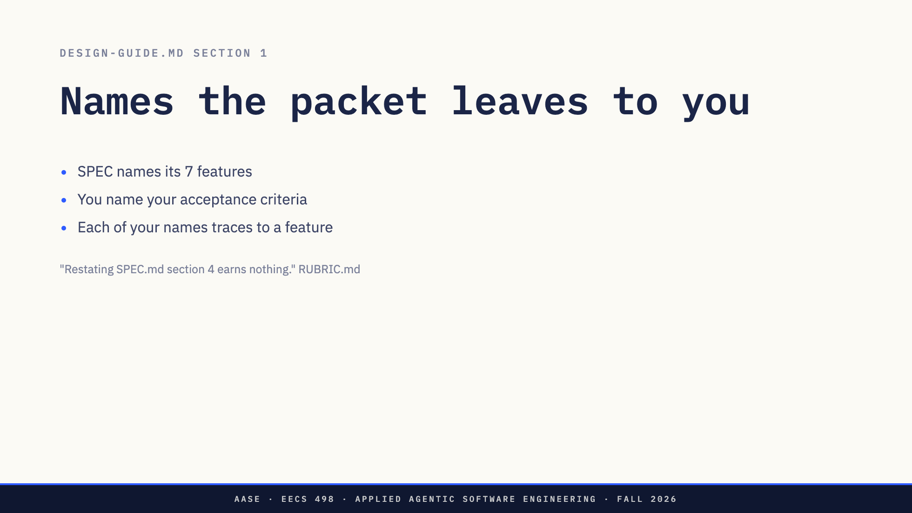
Notes:
这就是为什么数据包不那么具体。SPEC.md 在特性处停止。标记
估计器、修剪策略、分隔符、如何标记拥有的提交、
每个错误说什么：这些是决策，DESIGN-GUIDE 第1节要求
每一个作为带有自己稳定 ID 的验收标准，映射到它服务的
特性。评分表称这种映射为可追溯并为它支付10分。
格式是他们的。像 F6-3 代表"一个 stale 预览被拒绝"这样的东西
可以。重要的是它很短，它从不改变含义，并且它出现在
设计、增量规格说明、测试名称和提交中。

Slide 18
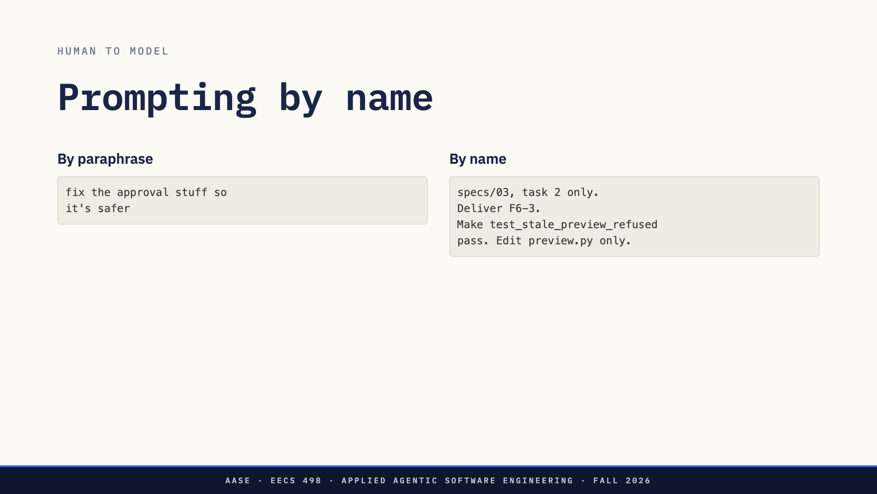
Notes:
左边给模型一个句子来解释。它会解释它，并且
它会挑选自己关于"更安全"的想法。
右边给它一个增量、一个任务边界、一个标准、一个决定它是否完成的测试，以及它可以触碰的文件。这些中的每一个都是一个模型可以在其上下文中解析的名称，并且每一个都是学生之后可以检查的东西。
一个意译需求的提示词会漂移，而模型无法
分辨。ID 不会漂移。

Slide 19
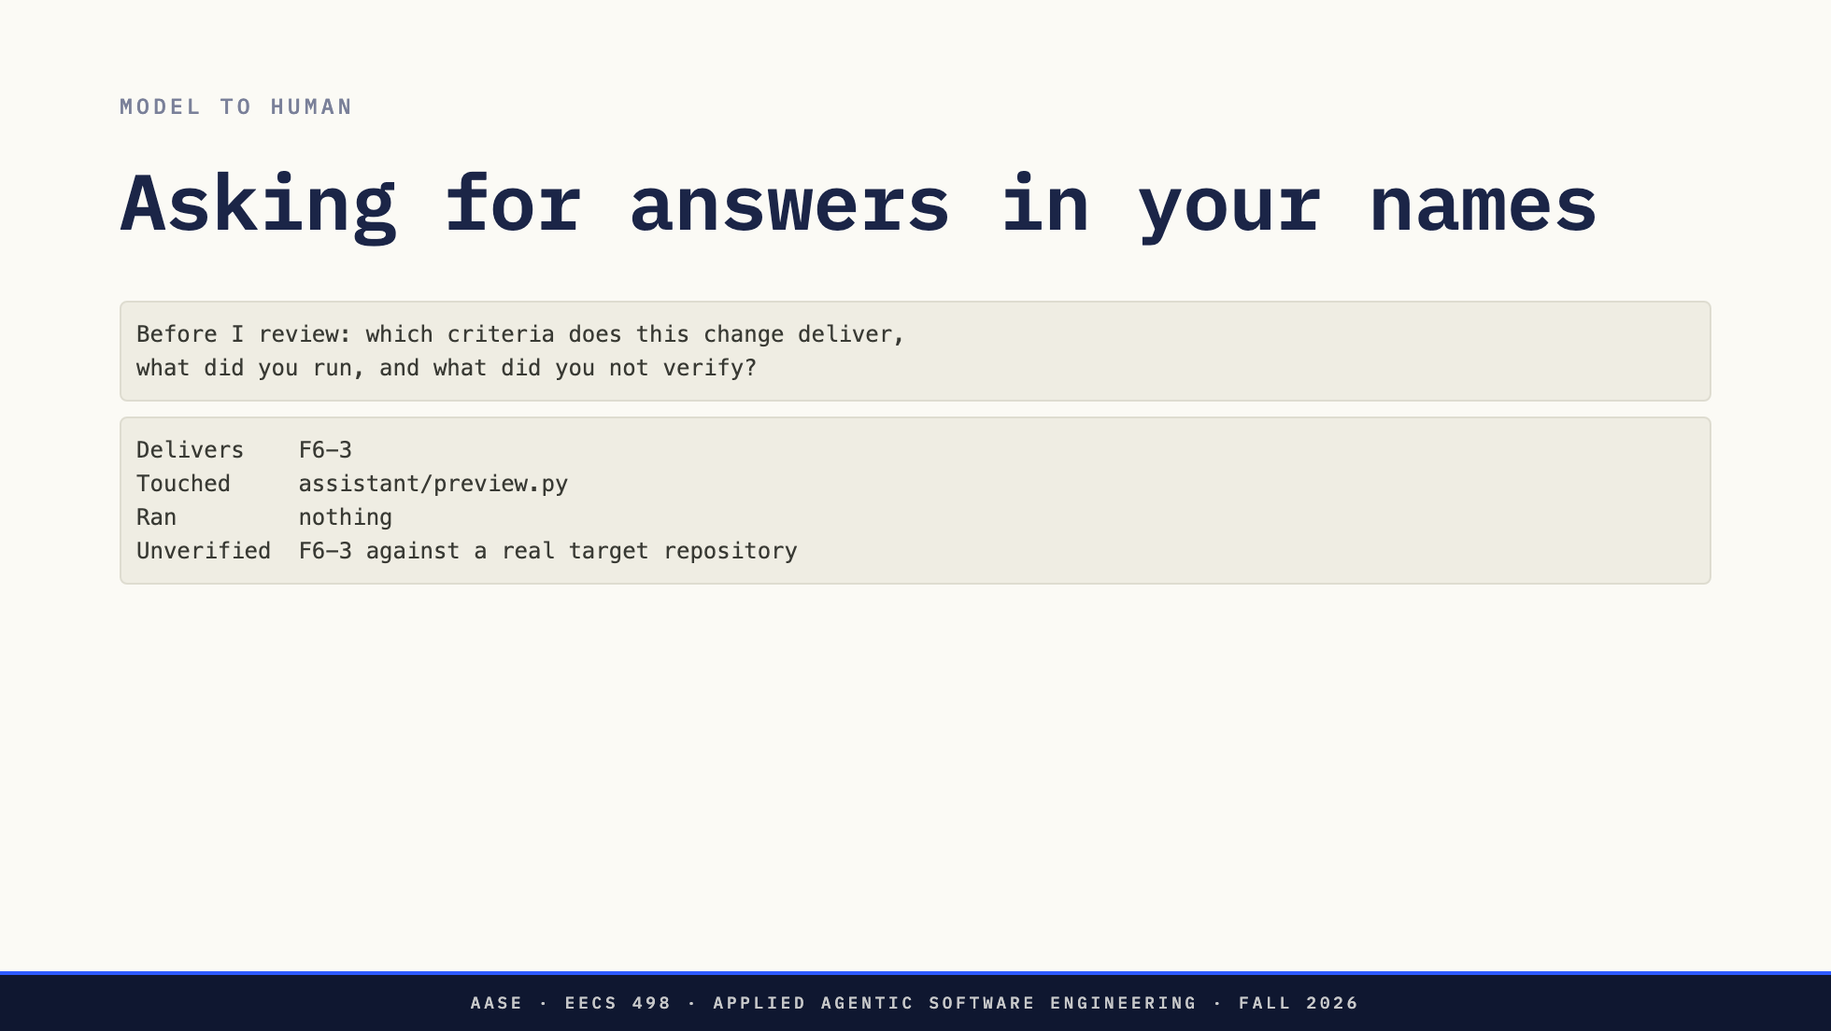
Notes:
名称在两个方向上都工作。理解模型输出的大部分工作是
分离它做了什么和它说它做了什么。用你的术语要求报告，这种分离就是一个检查清单而不是阅读练习。
"Ran: nothing" 是你正在寻找的那一行。没有问，那会是一个
段落说变更正确处理了 stale 预览。
然后检查它。名称使主张可检查。它们不使它们成为真的。

Slide 20
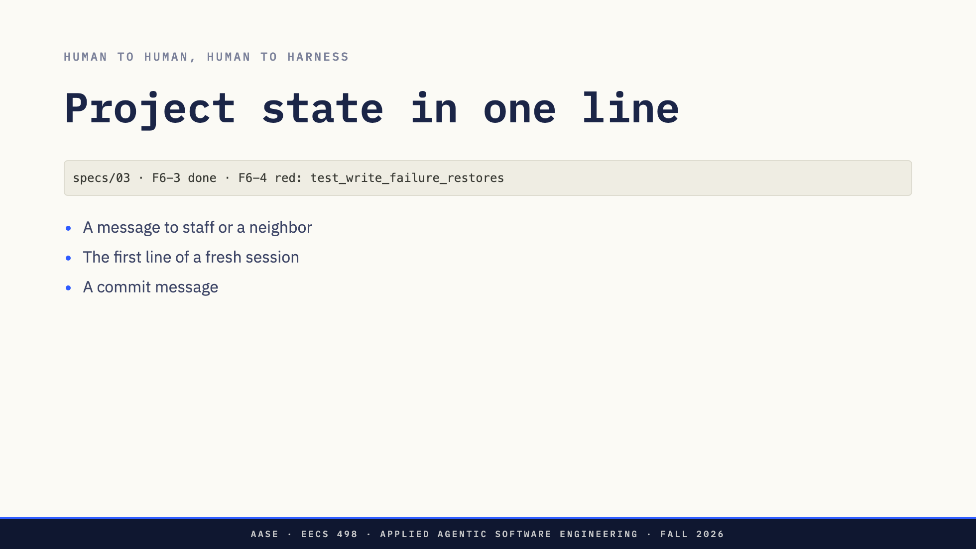
Notes:
那一行是一个完整的项目状态陈述，而且它没有任何意译。Office hours 的工作人员知道打开什么。一个新的 Aider 或 Claude Code 会话知道要加载什么。提交历史读作决策记录。
这也是"你脑海中记住的"的答案。用这些术语写下来，
它停止只活在脑海中。

Slide 21
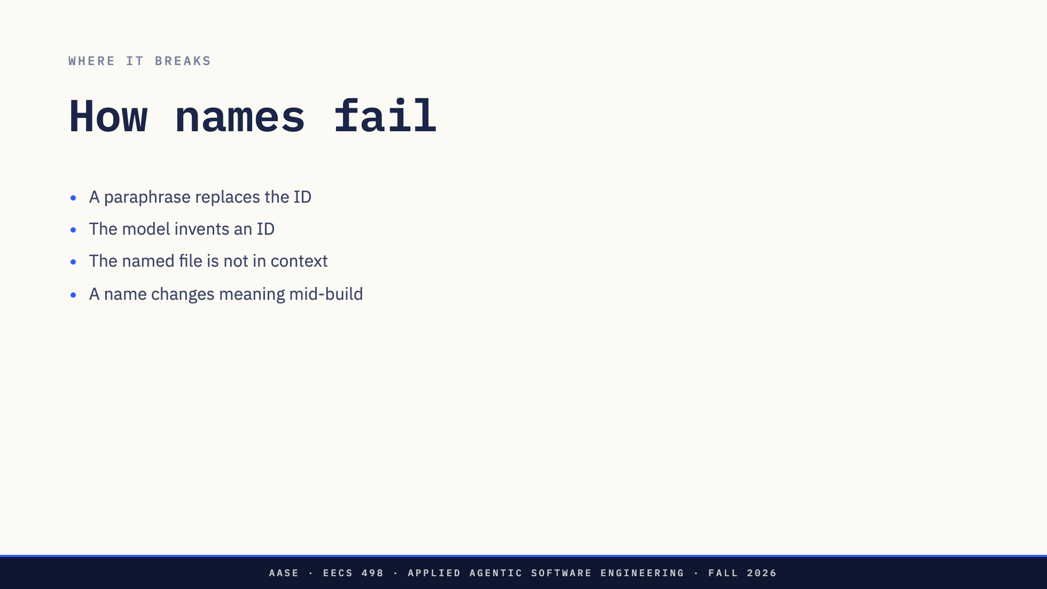
Notes:
意译：提示词说"修剪规则"模型选择一个。
发明的 ID：模型很高兴引用 F6-7 当没有 F6-7 时。只使用
解析到文件一行的名称。
不在上下文中：一个名称只有它能解析到的东西一样好。如果 SYSTEM.md
没有加载，"第6节"是一个猜测。检查会话能看到什么。
改变含义：在构建中途重新编号标准会破坏引用它们的每个测试名称和提交。添加新 ID，不要重用旧的。

Slide 22
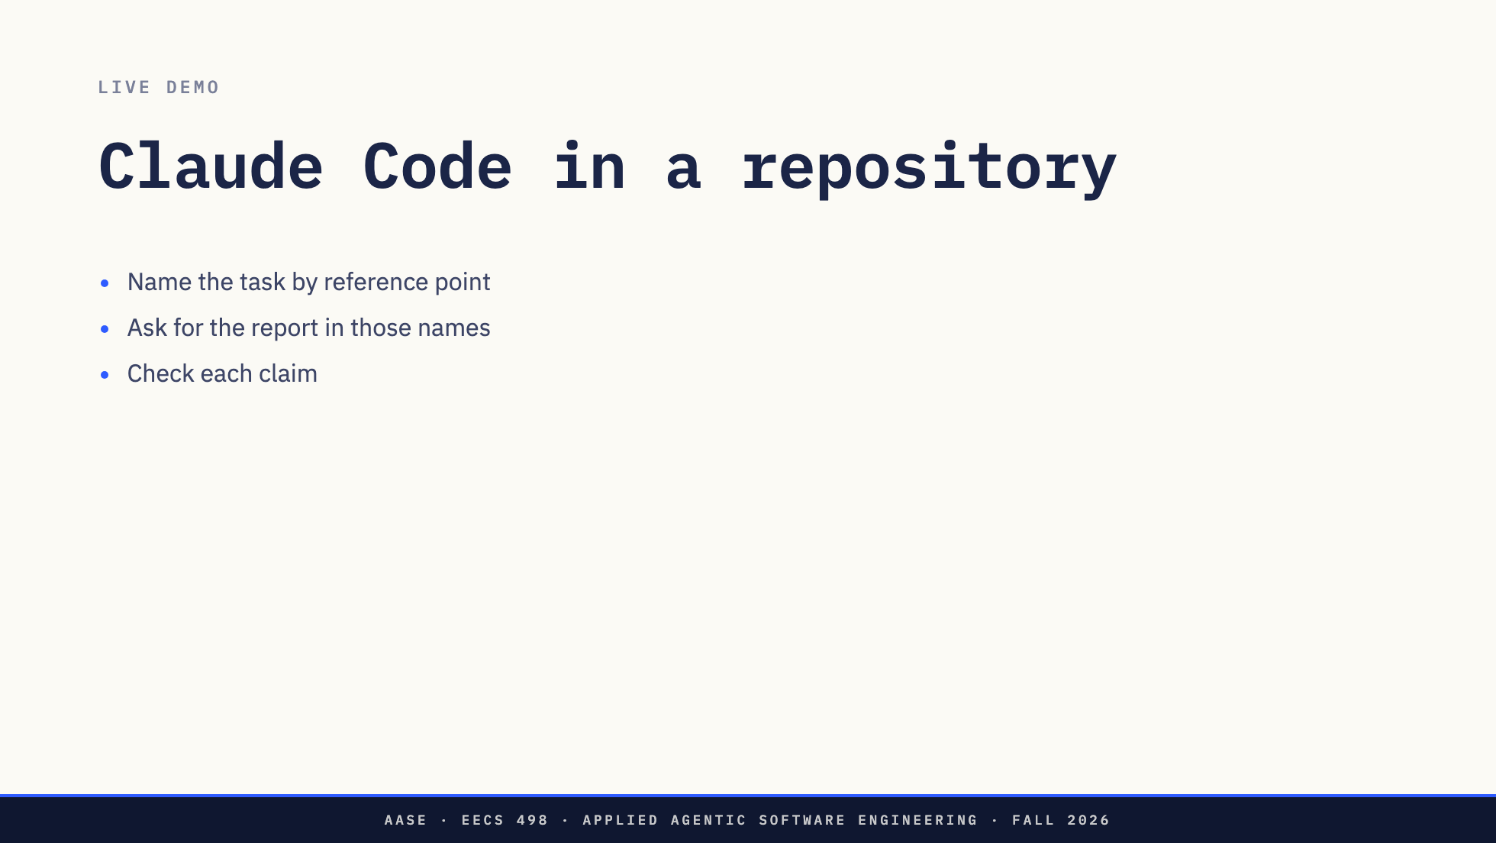
Notes:
切换到终端并驱动它。
演示内容待写。
叙述检查，而不是打字。每次模型做一个声明，大声说出来
它是被验证的还是仅仅被声明的。

Slide 23
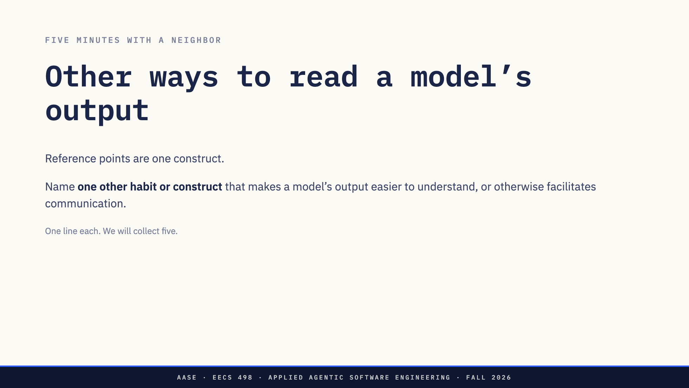
Notes:
**"好了，Zoom，我们休息了。"**
巡视。五分钟。
**"好了，Zoom，我们回来了。"**
花五分钟并写在黑板上。如果房间安静，给出种子：
- 在任何编辑之前要求一个计划
- 每个回复的固定形状
- 什么没有被验证的列表
- 小 diff，一次一个任务
- 测试作为法官，不是模型的摘要
- 模型始终加载的约定文件
- 模型必须保持最新的图
- 引用 ID 的提交消息
结束时指出这些中的每一个都是工程师定义的构造，
不是模型的一个特性。

Slide 24
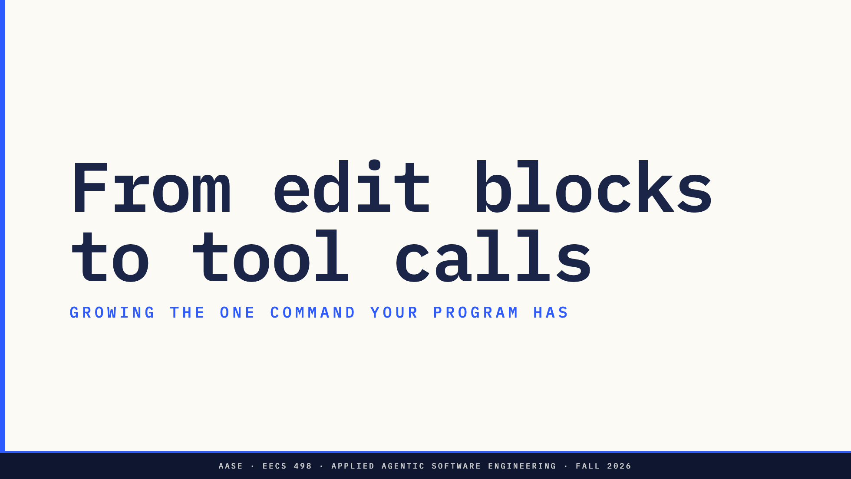

Slide 25
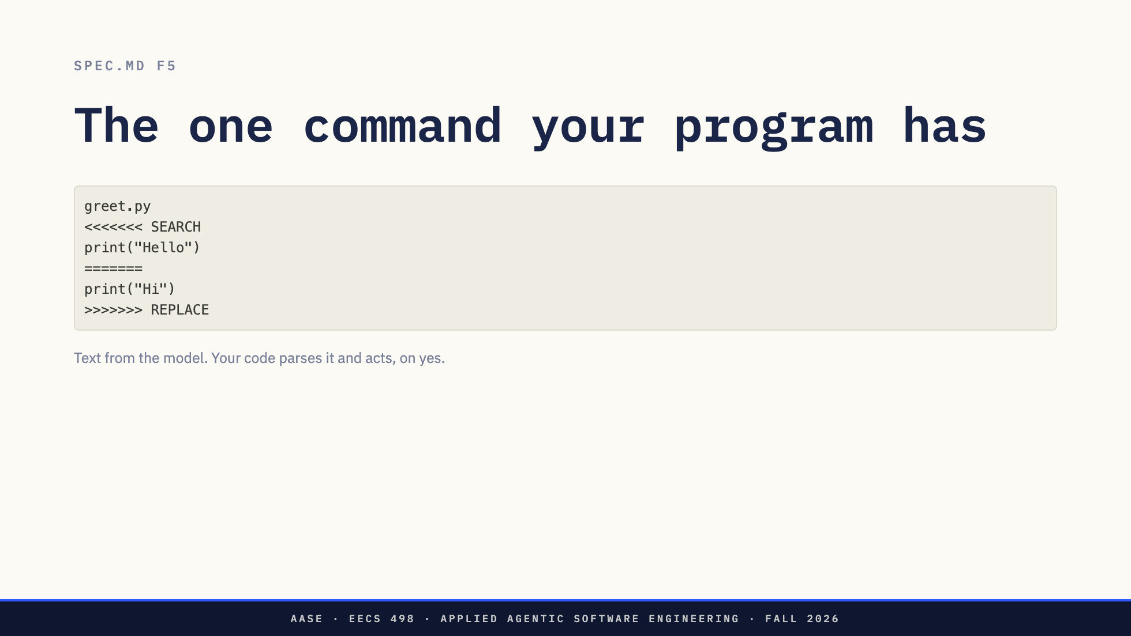
Notes:
从另一个方向看这个问题。模型写文本。程序找到一个
它认识的标记，拉出参数，并在询问后用它们在世界上做一些事情。
那是一个命令。他们的程序正好有一个。这节课剩下部分的问题是
当添加第二个时会发生什么。

Slide 26
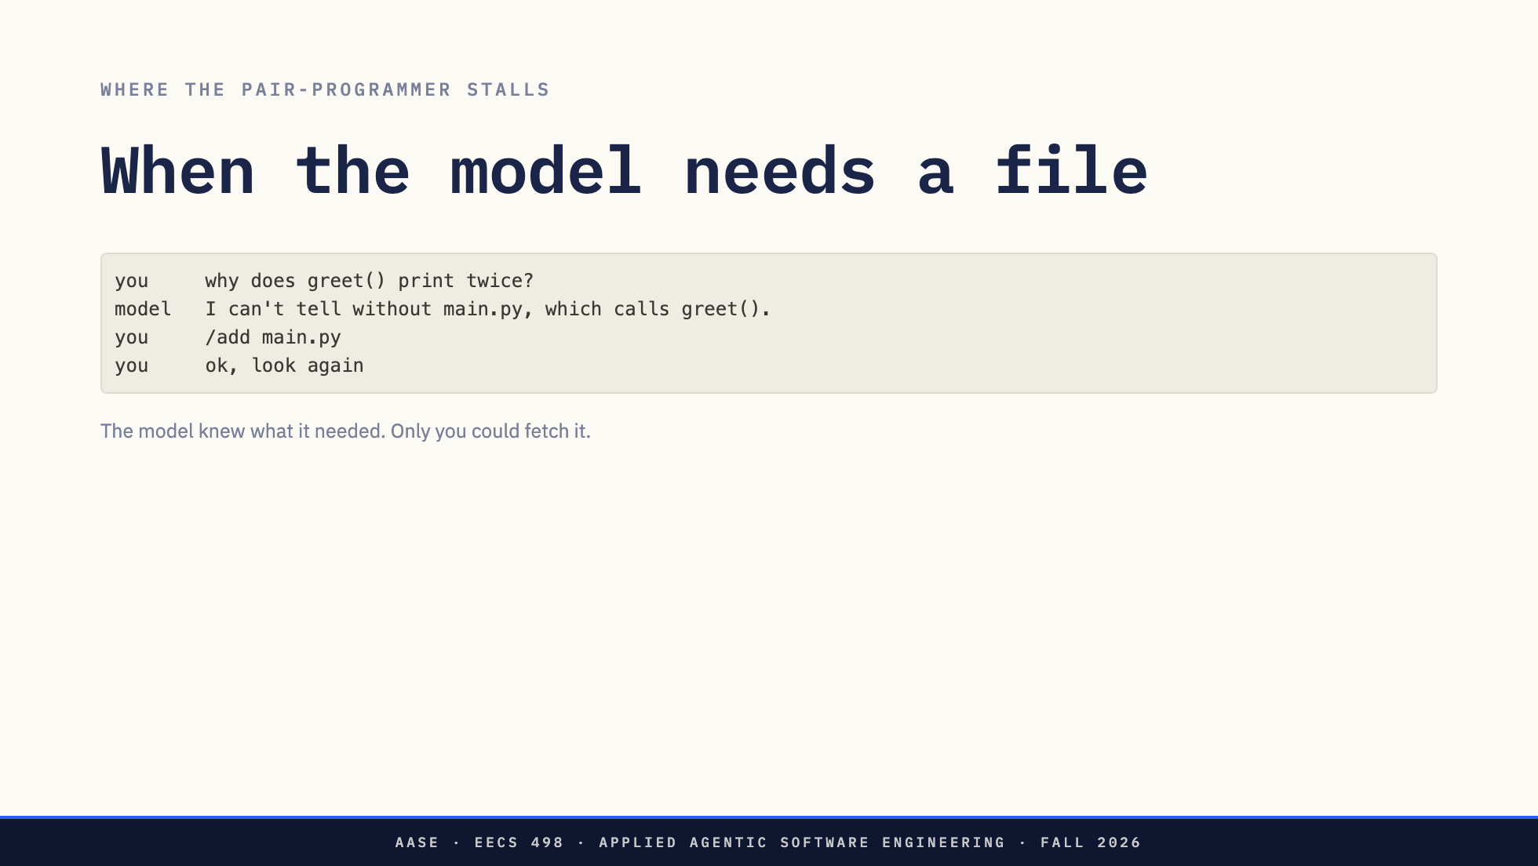
Notes:
这在使用 Aider 时 constantly 发生，而且会与他们的程序发生。模型
看到一个文件，推理它，并说它接下来需要什么。Aider 不能
自己读取一个文件。它可以提供一个来添加，但你仍然必须说是
并重新发送。他们的 Stage 1 程序更严格：只有 /add 把文件放在
模型面前。
所以在这个交换中，人没有做任何思考。模型命名了文件。人把它打了回去。

Slide 27
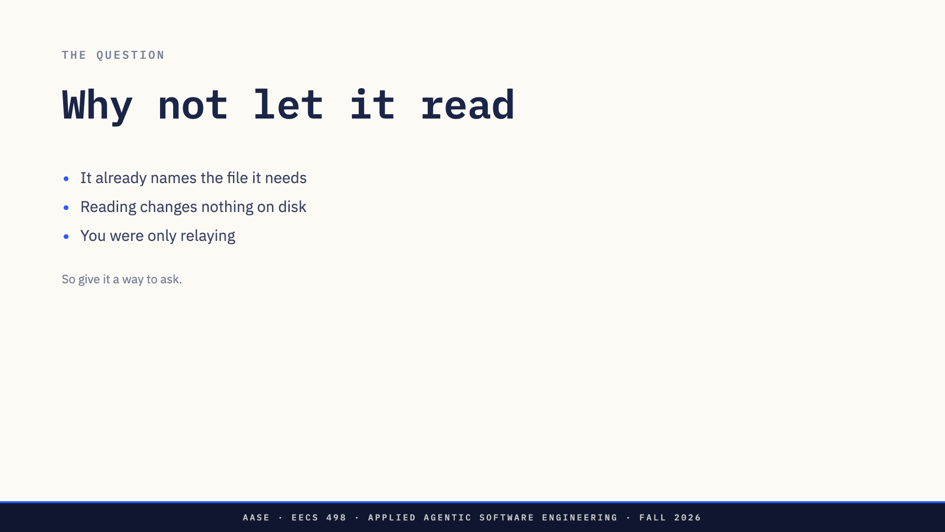
Notes:
首先认真对待反对意见。我们让用户选择文件是有目的的：
它保持上下文小并保持用户在控制中。这些都是真正的原因。
但读取是最安全的动作。磁盘上没有任何东西改变，
而且没有任何东西可以撤销。如果模型已经可以命名文件，
让人把这个名字复制到 /add 增加了一个步骤和零判断。
所以我们让它询问。和它已经询问编辑的方式一样。

Slide 28
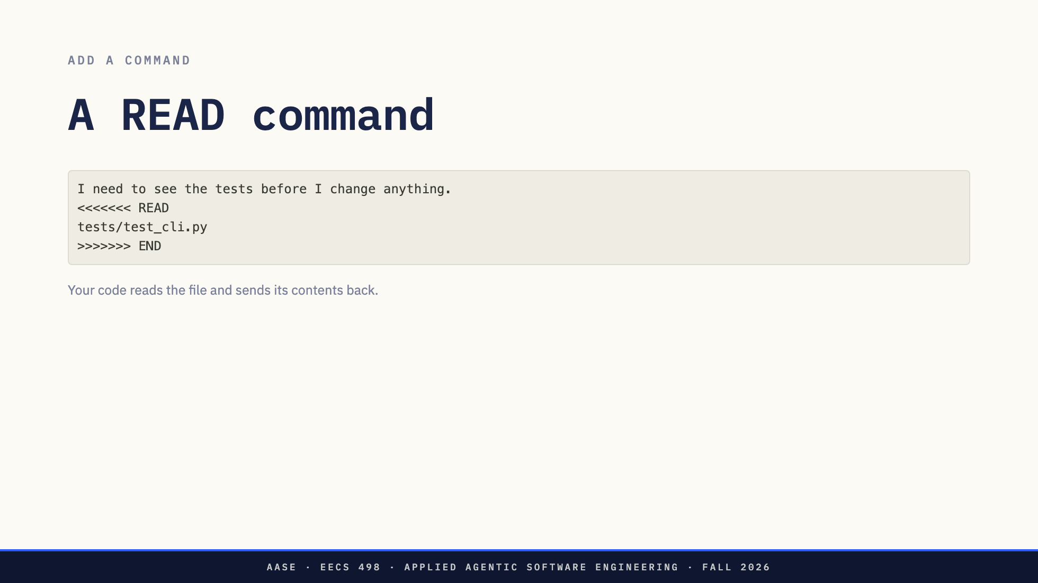
Notes:
同样的想法，不同的标记。模型请求一个文件。工具链读取它并
将其内容放在下一条消息中。
与 /add 比较。/add 是用户选择。READ 是模型选择，因为
它片刻前看到的东西。
这不在 Stage 1 规格说明中，这里的标记是为课 lecture 虚构的。重点是它需要多么少。

Slide 29
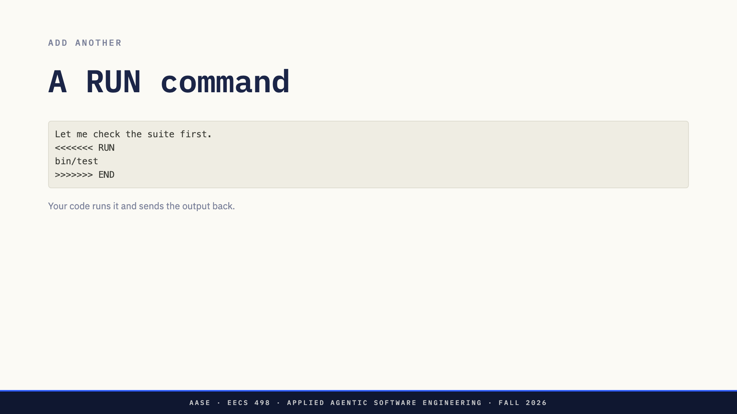
Notes:
再一次。模型请求一个命令。工具链运行它并返回它
打印的内容。
标记它：这是第一个改变机器而不是文件的命令，
而 git 不会撤销它。在最后回到这一点。

Slide 30
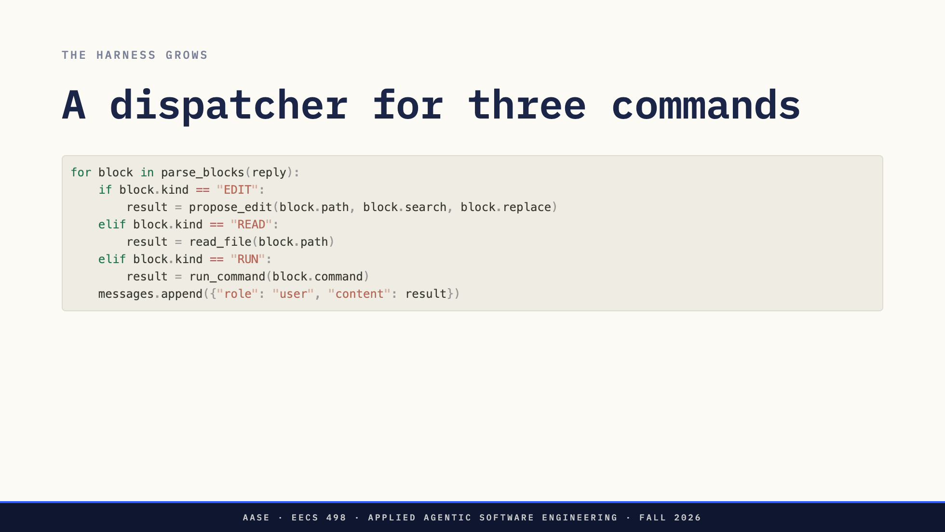
Notes:
逐行走它。一个解析器，每个命令一个分支，每个分支以相同的方式结束：一个结果回到对话中。
问房间第四个命令会是什么。搜索，列出一个目录，获取一个
URL。每一个都是另一个 elif。让他们注意到分支看起来都一样。

Slide 31
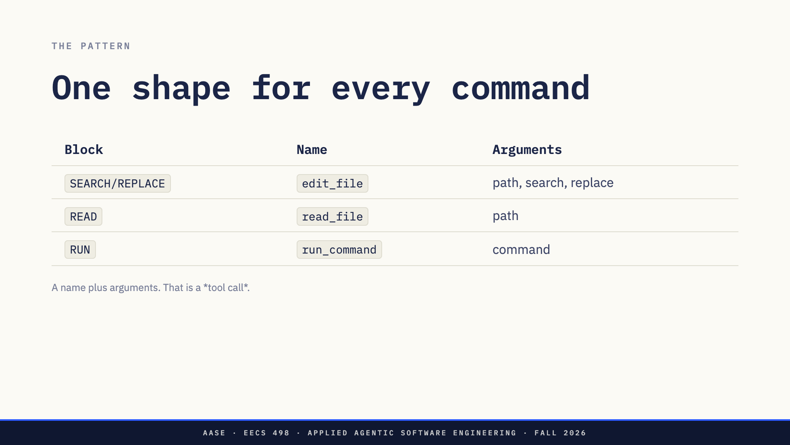
Notes:
这是需要放慢速度的步骤。剥离标记，每个命令都是
同样的两件事：哪一个，以及用什么。
一旦你看到这一点，自定义标记只是一个笨拙的编码。向模型描述每个
命令为一个名称、一个描述和一个参数模式，让它以结构化格式回复
而不是。那就是函数调用。我们没有添加一个新想法。我们
泛化了他们的程序已经有的一个想法。

Slide 32
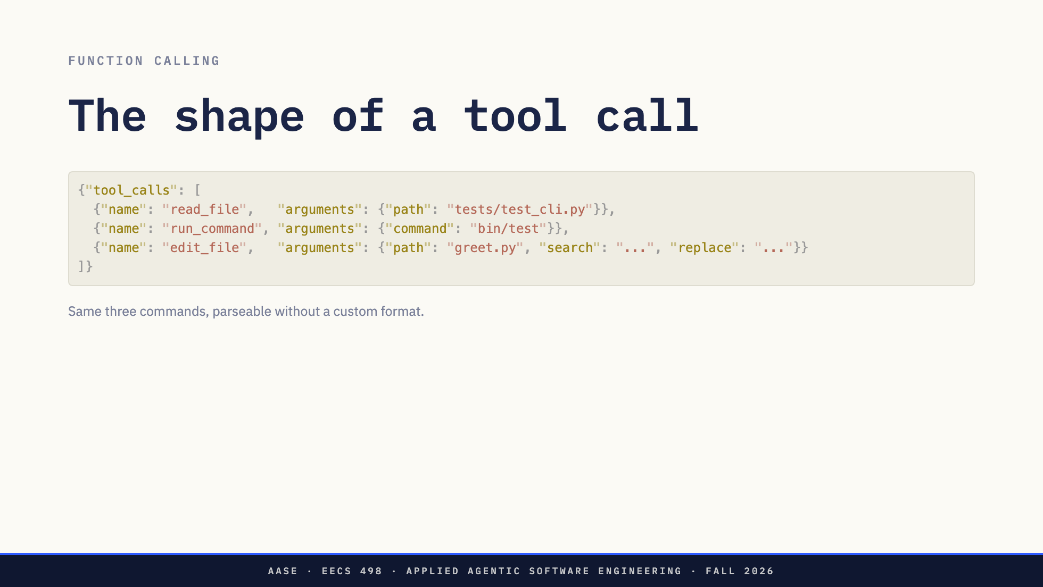
Notes:
同样的表格，在 JSON 中。端点做格式化工作，工具链
得到一个它可以循环的列表而不是它必须扫描标记的文本。
没有其他改变。分发器是相同的 if/elif，按名称键控。一旦命令只是表格中的名称，添加一个就是添加一行，这就是为什么工具调用扩展到任何函数能做的任何事情。

Slide 33
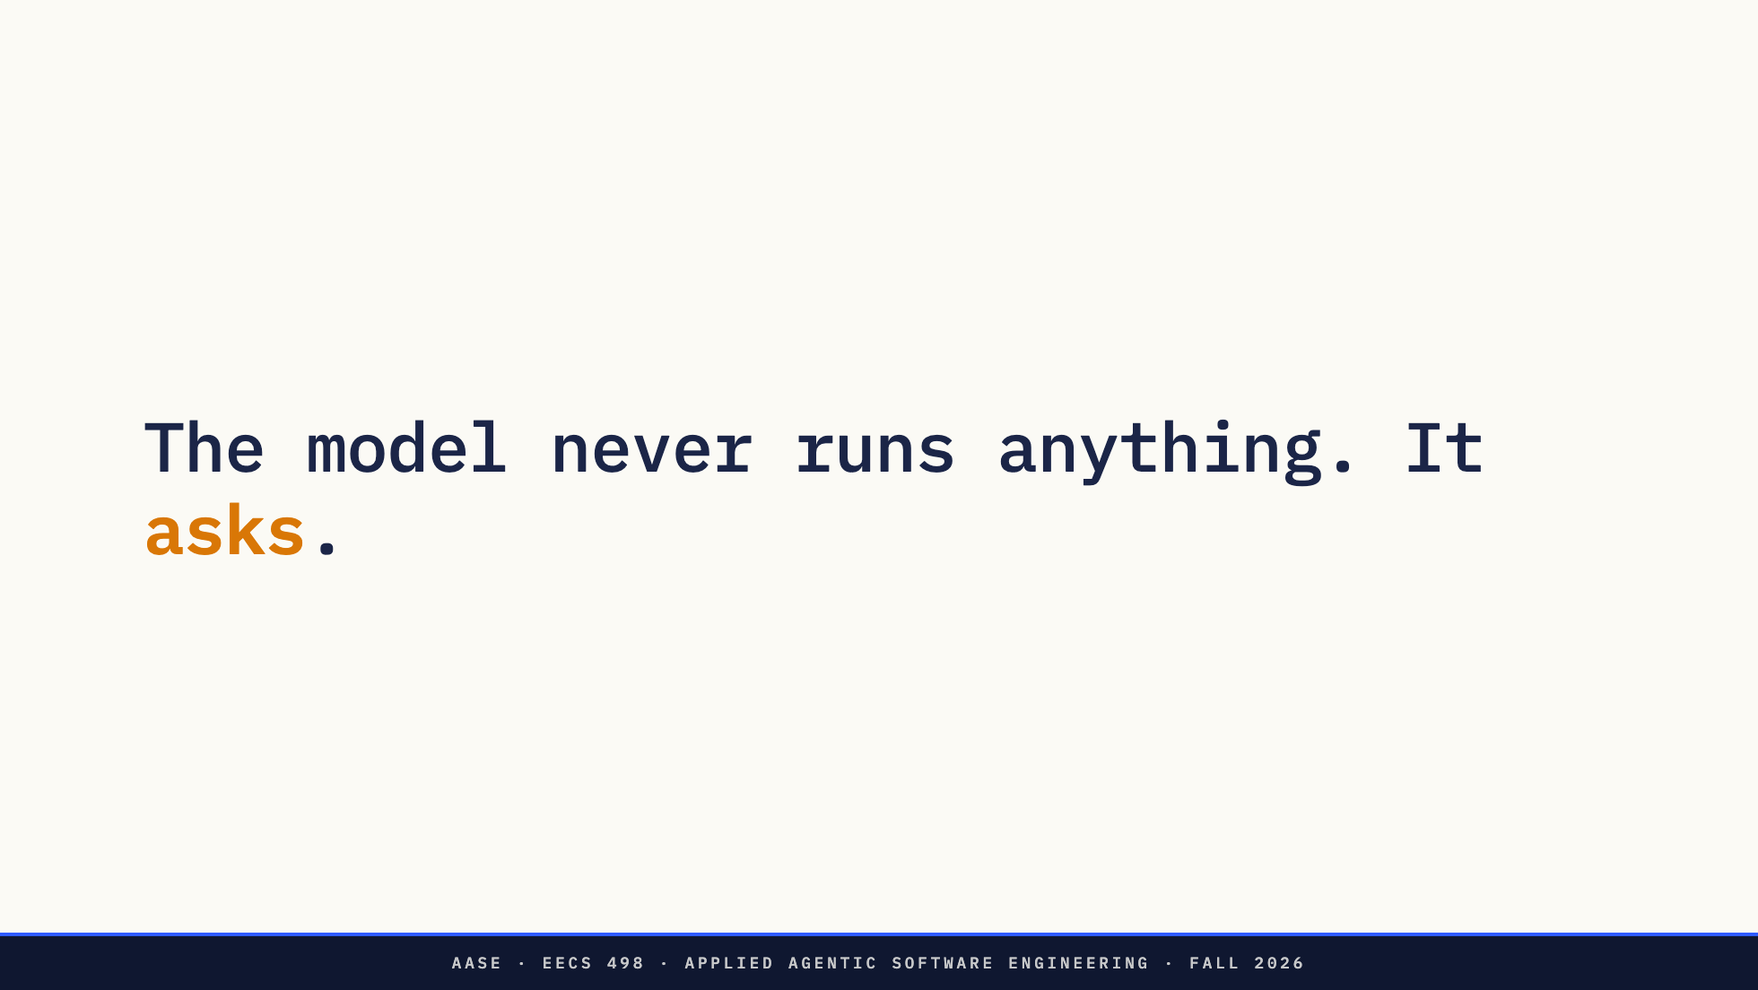
Notes:
从这部分带走的句子。模型发出文本。每一个读取、每一个命令、每一个写入都是由学生编写的代码执行的，而且那个代码可以说不。

Slide 34
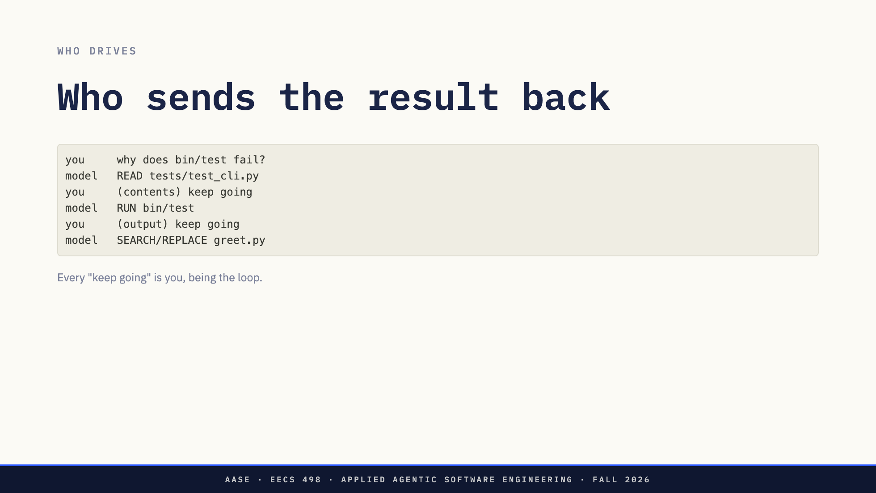
Notes:
添加了 READ 和 RUN 但没有其他改变，这是一个会话的样子。模型询问，工具链行动，然后一个人必须发回结果并说继续。
那个人没有做任何思考。他们是一个带键盘的循环。所以自动化他们。

Slide 35
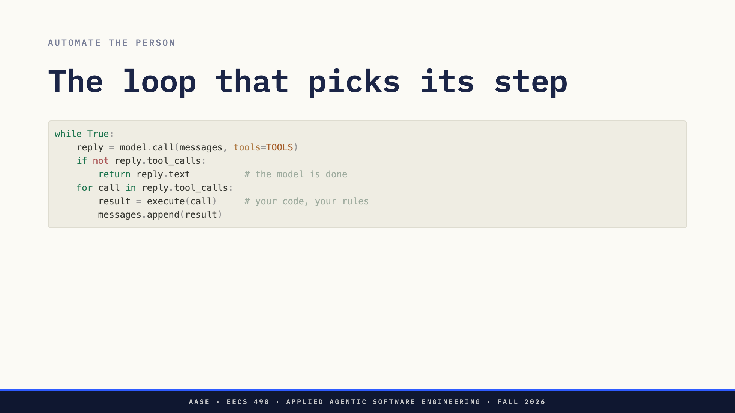
Notes:
六行，"继续"消失了。那里没有任何东西说读取哪个文件，下一步是什么，或什么时候停止。模型从用户一次输入的请求中提供所有三个。
那就是一个智能体。它是四张幻灯片前的分发器，人
被 while True 替换了。

Slide 36
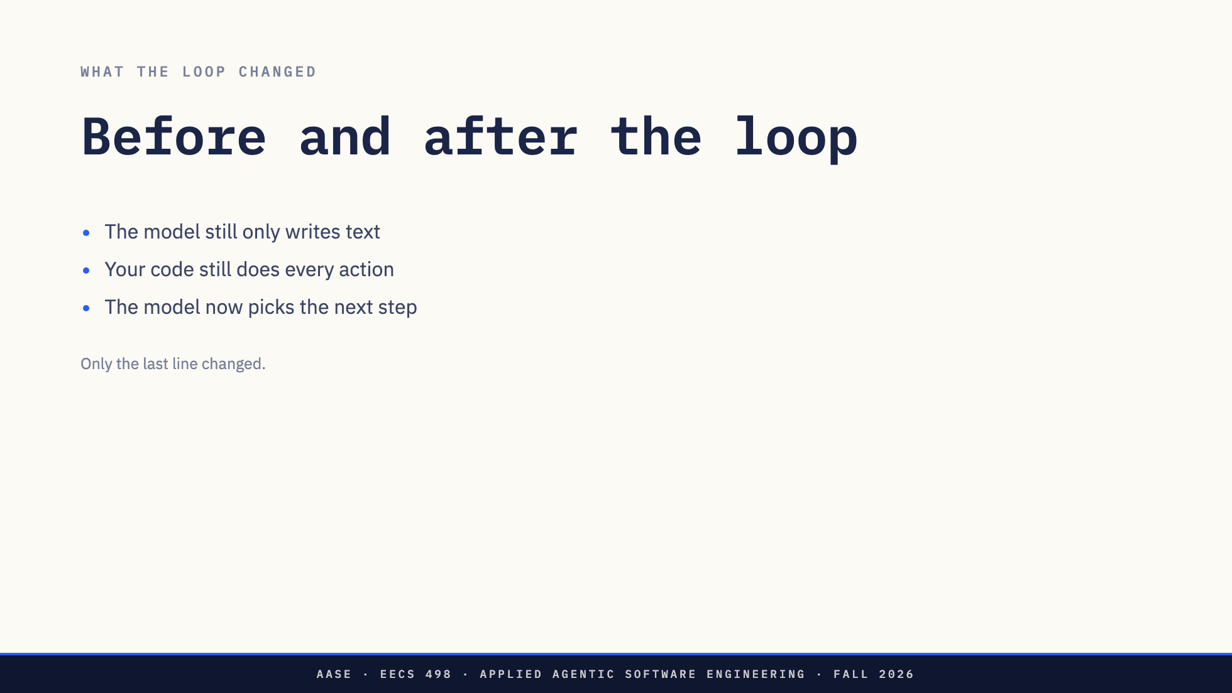
Notes:
循环看起来像是移交控制。它比那更窄。模型
仍然只产生文本。每一个读取、运行和编辑仍然是学生
编写的代码，而且那个代码可以拒绝。移动的唯一一件事是
谁决定下一步发生什么：在他们的 Stage 1 程序中，是人；在循环中，是模型。

Slide 37
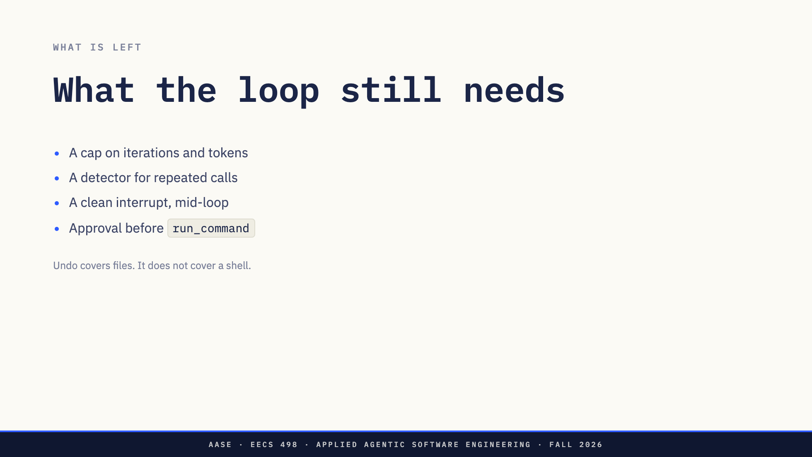
Notes:
一个运行直到模型说它完成的循环有时永远不会完成。
相同的调用，相同的参数，永远。或者它决定它完成了当它没有时。
所以停止条件成为代码而不是用户按下的键。
而 RUN 是他们的安全网不覆盖的命令。/undo 是一个 git
操作，而 git 不会撤销 rm -rf、包安装或仓库之外的任何东西。他们的 Stage 1 程序在写入文件之前询问。智能体必须在运行命令之前询问。
那就是 Analyze。今天不要走更远。

Slide 38
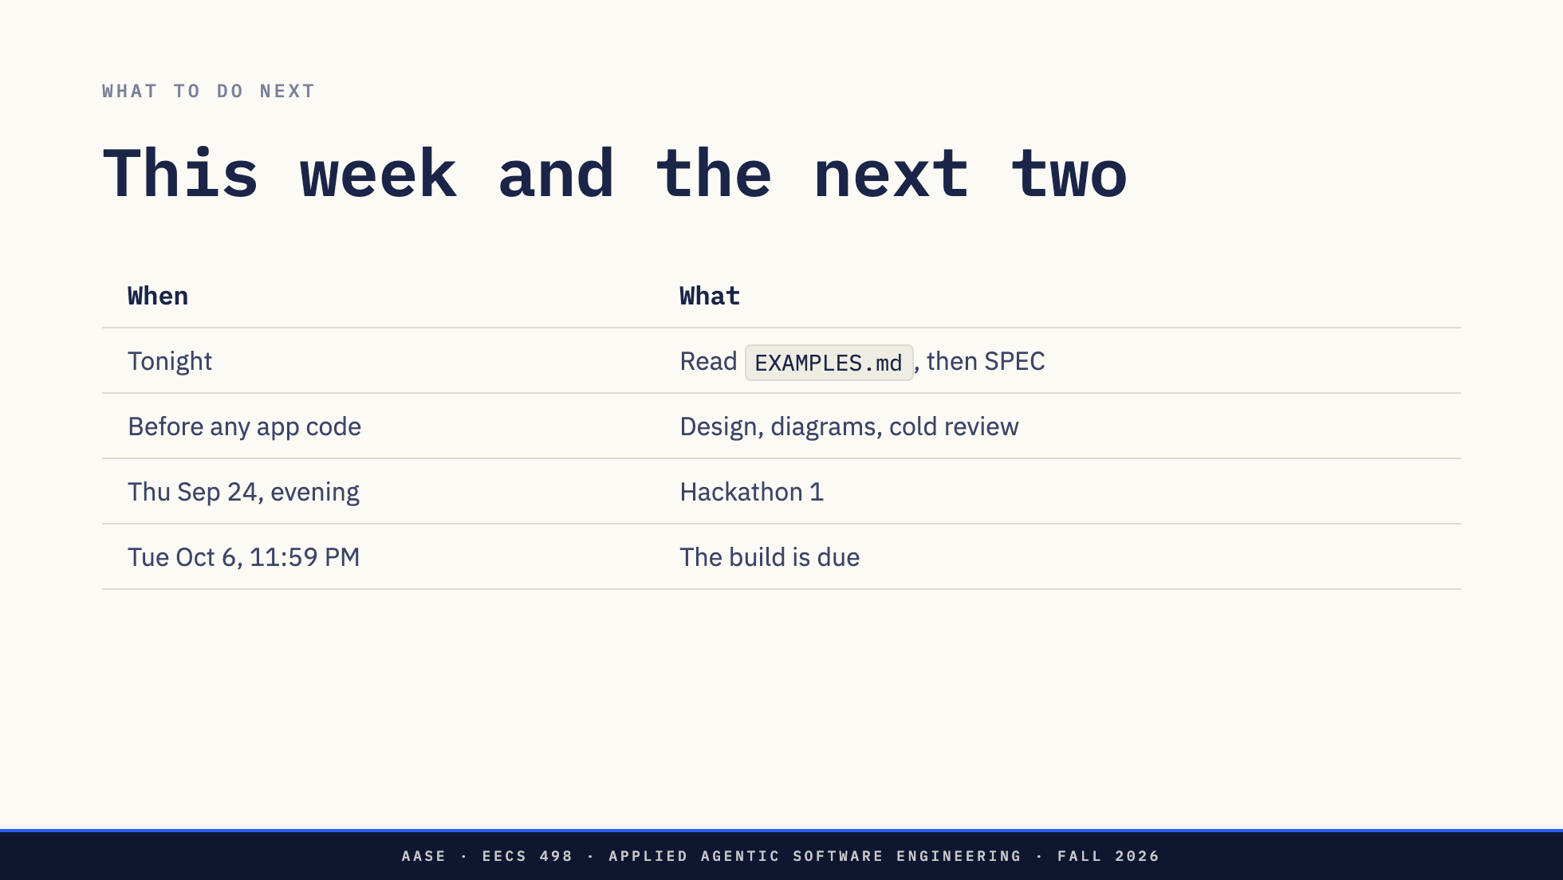
Notes:
大声说出顺序。阅读、设计、审查，然后增量。
项目构建是他们练习今天中间的地方：命名自己的
验收标准，用这些名称提示 Aider，并检查返回的内容。

Slide 39


